Slide 1
KAKO DALJE ?
Iznajmljivanje smještaja turistima

Slide 2
U novonastalim okolnostima pred nama je izazov sve neizvjesnije turističke sezone. Enormno povećanje poreza uz rapidni rast troškova na krilima trenutno najviše stope inflacije u Eurozoni stavlja nas u nekonkurentan položaj. S druge strane prijeteći carinski rat između USA i EUa dodatno će ekonomski oslabiti već recesijom uzdrmana naša glavna emitivna tržišta. Kupovna moć najšireg sloja stanovništva pada a imućnih nema dovoljno da bi se ostvarila očekivanja od nastupajuće turističke sezone. Više nego ikad prepušteni smo svojim odlukama i potezima za preživljavanje turbulentnih vremena. Drugi mandat američkog predsjednika Trumpa obilježit će proces "slowbalisation" - usporavanje globalizacije. To je nešto što vraća fokus na vlastite snage svake nacionalne ekonomije i Europske unije u cjelini. Kako dalje ? Ovo pitanje iz dana u dan postaje sve učestalije ...

Slide 3
„Hrvatska je lani s njemačkog tržišta imala oko milijun noćenja manje nego godinu ranije te oko 140 tisuća manje njemačkih gostiju, što pokazuje da se postpandemijski balon potražnje ipak ispuhao, a konkurencija vratila.
Sajam se ove godine održava od 19. do 23. veljače, a zanimljivo je da je partnerska regija Bavarska šuma u Donjoj Bavarskoj, što znači da Bavarci naglasak stavljaju na vlastite turističke adute. Prema istraživanju koje su sa sajma objavili, 50 posto Nijemaca koristi vlastiti automobil za odlazak na odmor, dok se 16 posto odlučuje za zrakoplov.
Tri posto ispitanika koristi svoj kamper ili karavan, dok dva posto koristi bicikl ili e-bicikl. Također, 47 posto Nijemaca odsjeda u hotelima ili pansionima, a na drugom mjestu slijede apartmani s 22 posto.
Prema istraživanju F.re.e., čini se da su Nijemci podijeljeni kada je riječ o pitanju jesu li im putovanja na godišnji odmor postala skupa. I dok ih 34 posto smatra da na putovanja ne troše više novca nego prethodnih godina, 28 posto ih smatra da troše više. Za Bavarce su najtraženije destinacije u 2025. Njemačka, Italija, Austrija pa Hrvatska u koju želi pet posto ispitanih.
Nera Miličić, direktorica Predstavništva Hrvatske turističke zajednice (HTZ) u Münchenu kaže nam da je razina potražnje za rezervacijama stabilna, posebice za putovanja u posezoni.
– Iz razgovora s našim partnerima može se zaključiti da su zadovoljni razinom potražnje, posebno za smještaj u kućama za odmor te hotelima. Broj Nijemaca koji koriste popuste za rane rezervacije, kojesu ove godine bile i do 40 posto povoljnije, raste iz godine u godinu.”
https://www.glasistre.hr/turizam/2025/02/14/lanjski-rezultati-bit-ce-uspjeh-vrijednost-za-novac-koji-pruzamo-nije-ono-sto-nijemac-ocekuje-983393

Slide 4
Nedjeljko (Nedo) Pinezić
Rođen u Krku 1966.
100 godina obiteljske tradicije smještaja u domaćinstvu
Djed u Malinskoj Anton Barbiš, kovač i ribar, iznajmljivač
Otac, majka, stric, ujci...svi u turizmu
Od pomoći u obiteljskom pansionu do savjetnika i trenera za razvoj održivog turizma baziranog na lokalnoj zajednici
https://nedopinezic.com/nedjeljko-nedo-pinezic-kratko-o-autoru-bloga-turizam-od-jutra-do-sutra/

Slide 5


Slide 6
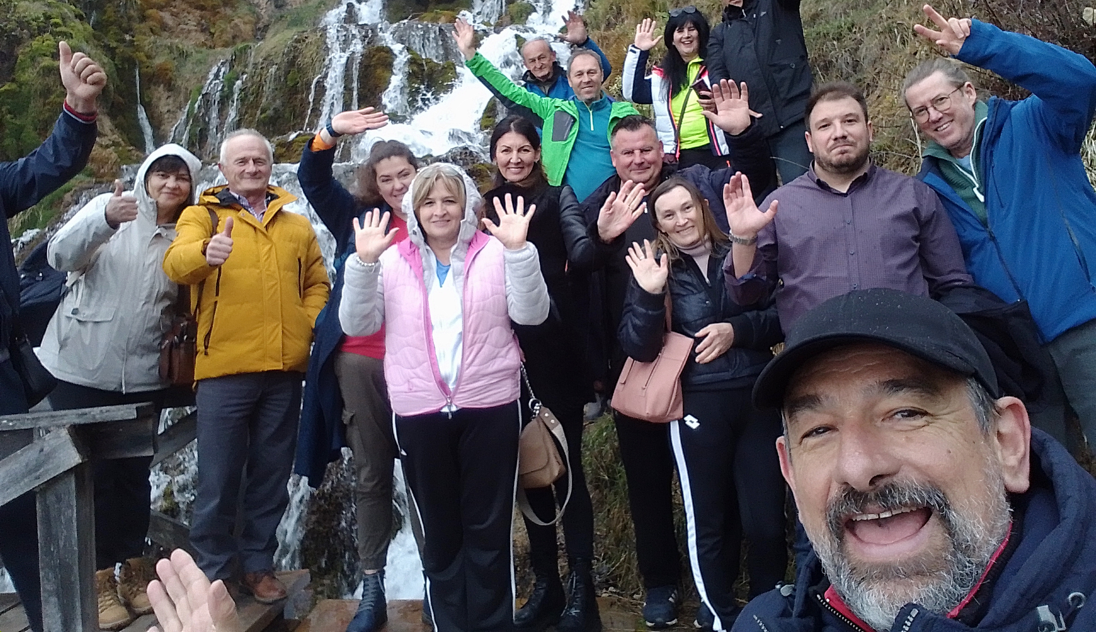

Slide 7
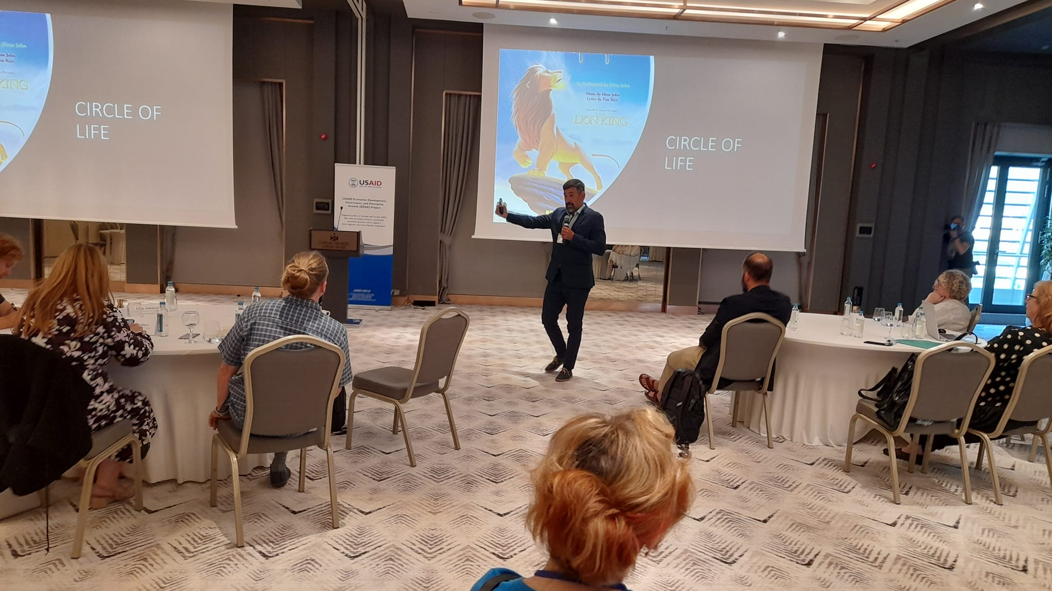

Slide 8


Slide 9
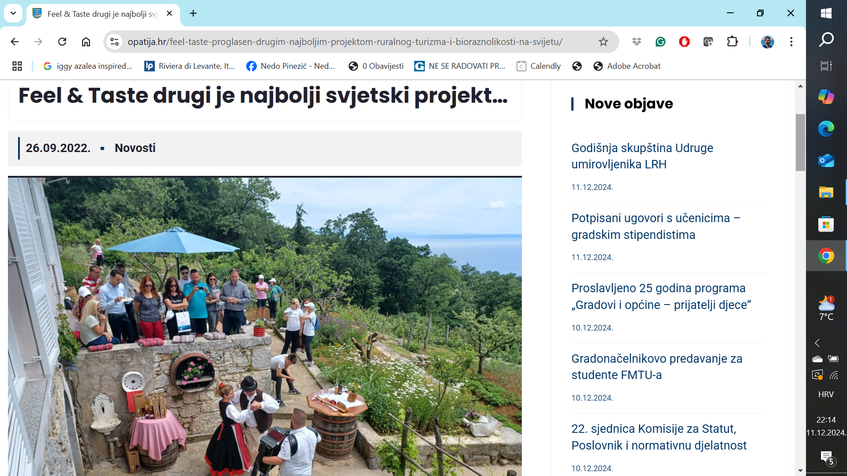

Slide 10
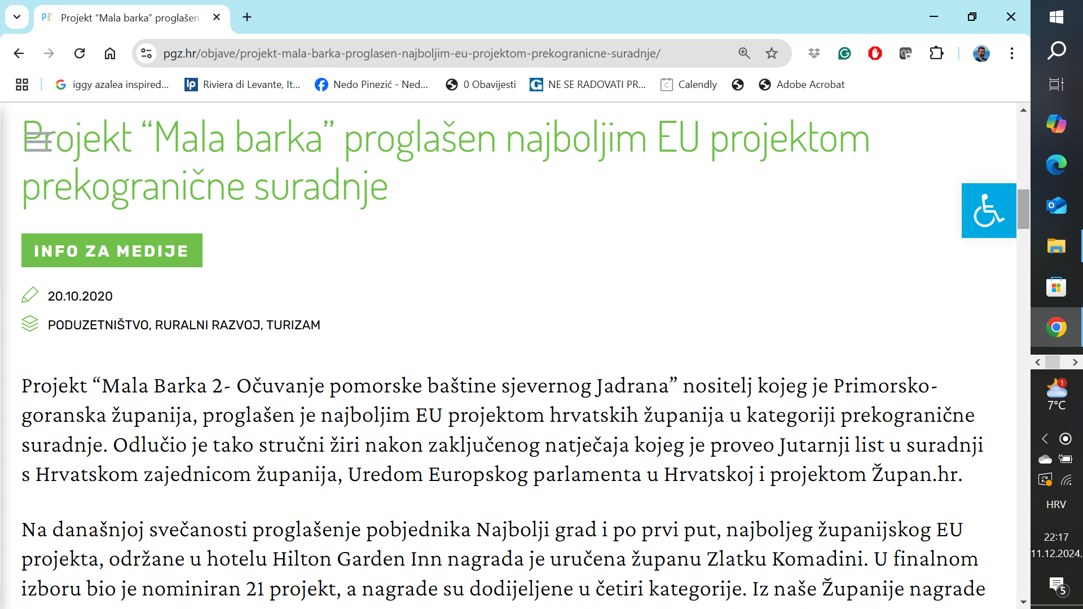

Slide 11
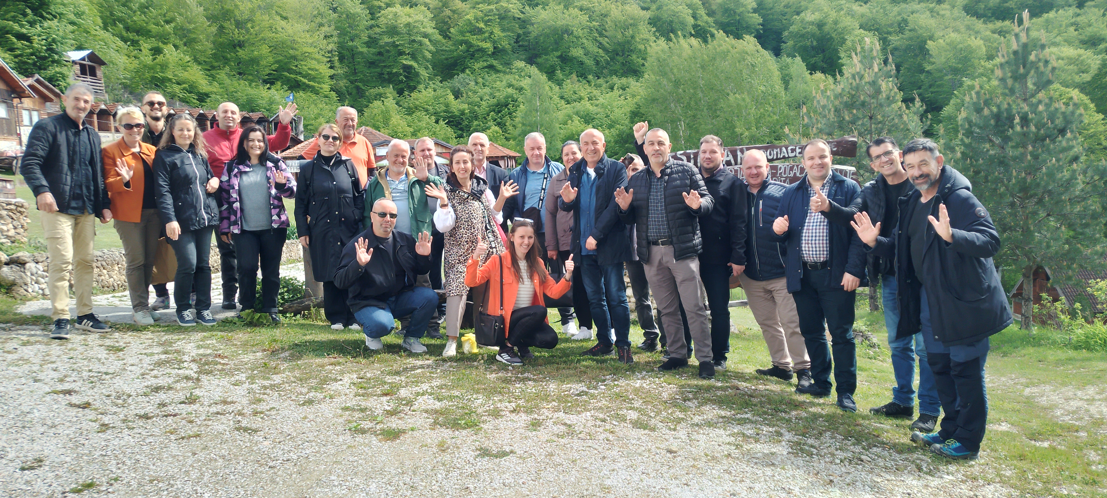

Slide 12
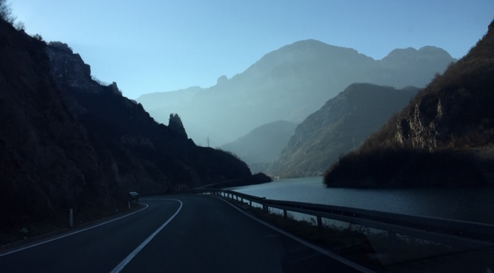

Slide 13
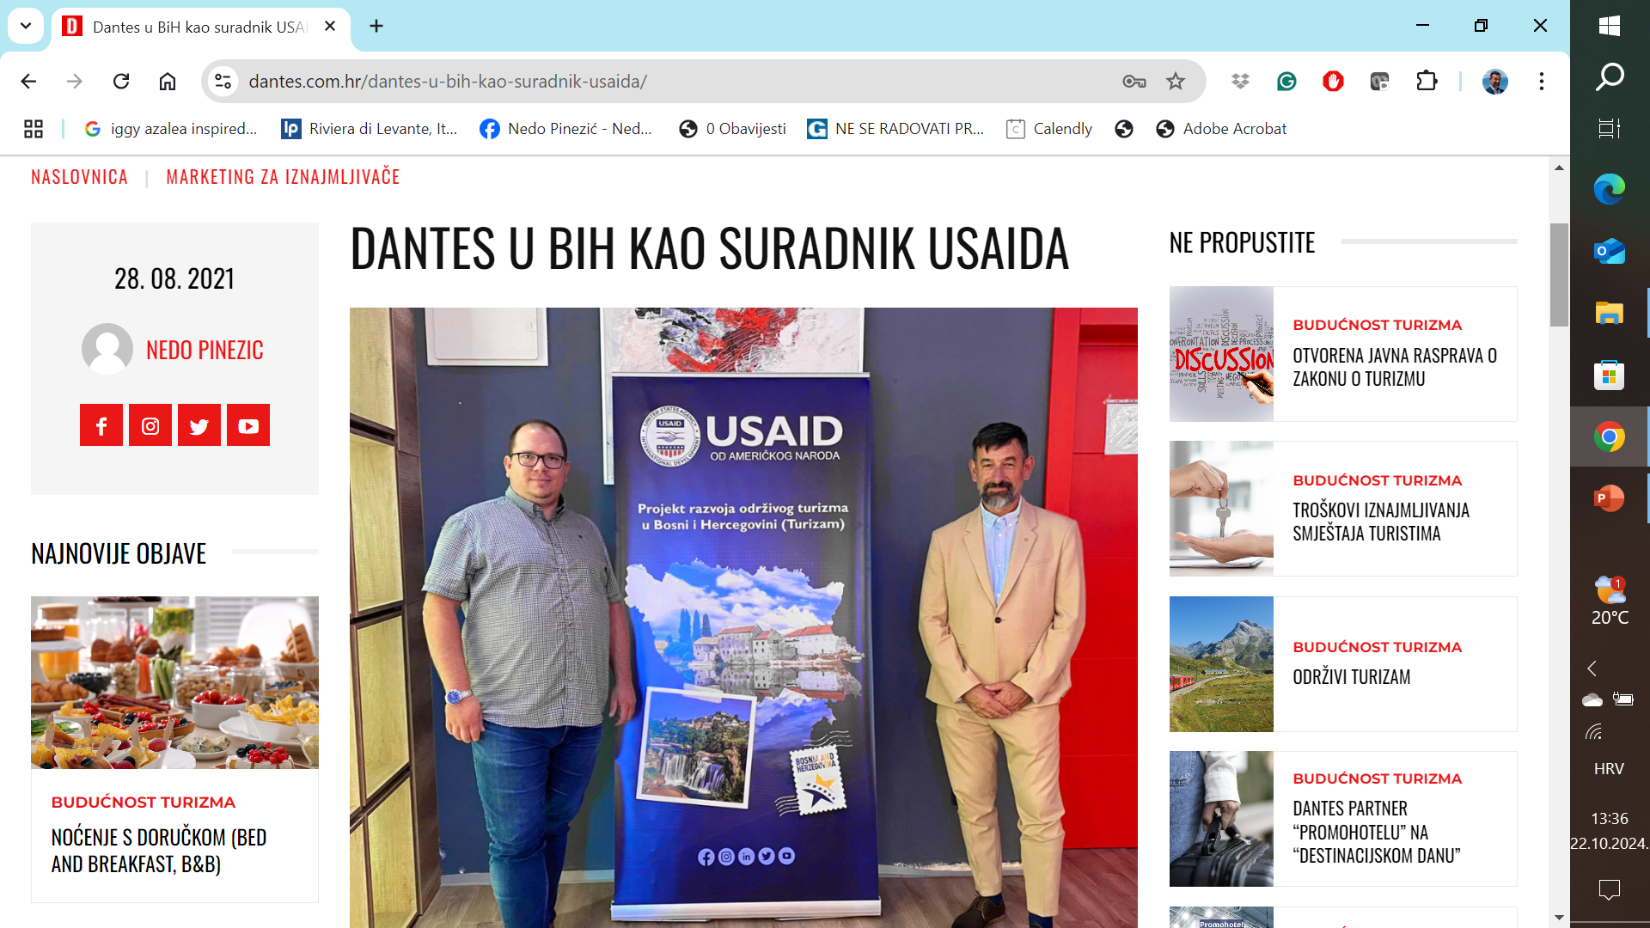

Slide 14
Tko smo mi ?
VI. UGOSTITELJSKE USLUGE U DOMAĆINSTVU I NA OBITELJSKOM POLJOPRIVREDNOM GOSPODARSTVU
1. Ugostiteljske usluge u domaćinstvu Iznajmljivači i ugostiteljske usluge u domaćinstvu Članak 30.
(1) Ugostiteljske usluge u domaćinstvu može pružati fizička osoba – građanin (u daljnjem tekstu: iznajmljivač).
(2) U smislu ovoga Zakona iznajmljivačem se smatra državljanin Republike Hrvatske te državljani ostalih država članica Europskoga gospodarskog prostora i Švicarske Konfederacije.
(3) Ugostiteljskim uslugama u domaćinstvu u smislu ovoga Zakona smatraju se sljedeće ugostiteljske usluge: 1. smještaja u sobi, apartmanu i kući za odmor, kojih je iznajmljivač vlasnik, do najviše deset soba, odnosno 20 kreveta, u koji broj se ne ubrajaju pomoćni kreveti 2. smještaja u kampu i/ili kamp-odmorištu, organiziranim na zemljištu kojeg je iznajmljivač vlasnik, s ukupno najviše deset smještajnih jedinica, odnosno za 30 gostiju istodobno, u koje se ne ubrajaju djeca u dobi do 12 godina 3. doručka, polupansiona ili punog pansiona gostima kojima iznajmljivač pruža usluge smještaja u sobi, apartmanu i kući za odmor.
(4) Iznajmljivač ne smije, neposredno ili putem drugih osoba koje nisu registrirane za posredovanje u prodaji usluga smještaja, nuditi i prodavati svoje usluge iz stavka 3. ovoga članka izvan svog objekta, osim na prostorima, pod uvjetima i na način koji svojom odlukom propisuje predstavničko tijelo.

Slide 15

Ugostiteljske usluge u domaćinstvu
Iz Zakona o ugostiteljskoj djelatnosti:
„Ugostiteljske usluge u domaćinstvu može pružati fizička osoba – građanin, odnosno iznajmljivač. Iznajmljivač se smatra državljanin Republike Hrvatske te državljani država članica Europskog gospodarskog prostora i Švicarske konfederacije.“
„Ugostiteljske usluge u domaćinstvu su:
-usluge smještaja u sobi, apartmanu, studio apartmanu i kući za odmor kojih je iznajmljivač vlasnik, do najviše 10 soba, odnosno 20 kreveta ( ne ubrajaju se pomoćni kreveti )
-usluge smještaja u kampu, kamp odmorištu na zemljištu kojeg je iznajmljivač vlasnik, s najviše 10 smještajnih jedinica, odnosno za 30 gostiju istodobno -usluge doručka gostima kojima iznajmljivač pruža usluge smještaja.“

Slide 16

Porezni tretman
iznajmljivač paušalista:
porez plaća temeljem rješenja koje donosi nadležna ispostava PU tromjesečno, do kraja svakog tromjesečja (u 2024. do 31.3., 30.6., 30.9. i 31.12.2024.);
za svaku pruženu uslugu obvezan je izdati račun, te isti na kraju radnog dana upisati u Evidenciju o prometu kronološkim redom bez obzira je li isti naplaćen ili ne;
nije obveznik fiskalizacije, te ne mora fiskalizirati izdane račune.
Račun iznajmljivača paušaliste obvezno mora sadržavati: podatke o izdavatelju (ime i prezime, adresa prebivališta/boravišta), broj i datum izdavanja računa, ime i prezime/naziv osobe kojoj je usluga pružena, cijenu obavljene usluge.
Izdavanje računa gostima, vođenje Evidencije, prijavu gosta za iznajmljivača može obavljati turistička agencija.

Slide 17
6 Zakona koji utječu na naše poslovanje
Zakon o upravljanju i održavanju zgrada,
Zakon o porezu na dohodak,
Zakon o porezu na nekretnine, (Zakon o lokalnim porezima)
Zakon o PDVu i
Zakon o ugostiteljskoj djelatnosti.
Od 2024. : Zakon o turizmu

Slide 18
Novosti – Zakon o ugostiteljskoj djelatnosti
Domaćin
Članak 30.a
(1) Domaćin je iznajmljivač koji ima prijavljeno prebivalište na području jedinice područne (regionalne) samouprave gdje se nalazi objekt u kojem pruža ugostiteljsku uslugu smještaja u domaćinstvu iz članka 30. stavka 3. točke 1. ovoga Zakona.
(2) Domaćin uz ugostiteljsku uslugu smještaja u domaćinstvu iz stavka 1. ovoga članka može pružati i uslugu doručka gostima kojima pruža usluge smještaja.
(3) Domaćinom se ne smatra iznajmljivač koji pruža usluge iz stavka 1. ovoga članka u zgradi kako je definirana propisom kojim se uređuje upravljanje i održavanje zgrada.
(4) Odredbe ovoga Zakona koje se odnose na iznajmljivača na odgovarajući se način primjenjuju i na domaćina.

Slide 19
Novosti - ZUD
U članku 34. stavku 2. iza točke 3. briše se točka na kraju rečenice te dodaje točka 4. koja glasi:
„4. da objekt u kojem se pružaju ugostiteljske usluge u domaćinstvu, ispunjava uvjet koji se odnosi na prethodnu suglasnost suvlasnika za kratkoročni najam sukladno posebnim propisima kojima se uređuje upravljanje i održavanje zgradama.“
Članak 17.
(1) Ugostitelji i iznajmljivači koji na dan stupanja na snagu ovoga Zakona obavljaju ugostiteljsku djelatnost, odnosno pružaju ugostiteljske usluge u domaćinstvu za objekt u zgradi, i osobe koje do dana stupanja na snagu ovoga zakona podnesu zahtjev i ishode rješenje o obavljanju ugostiteljske djelatnosti odnosno odobrenju za pružanje ugostiteljskih usluga u domaćinstvu sukladno odredbama Zakona o ugostiteljskoj djelatnosti („Narodne novine“, br. 85/15., 121/16., 99/18., 25/19., 98/19., 32/20., 42/20. i 126/21.), dužni su pribaviti prethodnu suglasnost iz članaka 2. i 6. ovoga Zakona u roku od pet godina od stupanja na snagu ovoga Zakona.
(2) Rješenja o obavljanju ugostiteljske djelatnosti odnosno odobrenju za pružanje ugostiteljskih usluga u domaćinstvu izdana sukladno posebnom propisu kojim se uređuje ugostiteljstvo pravnim i fizičkim osobama za stanove u zgradama, za koje u ostavljenom roku nije pribavljena prethodna suglasnost iz članaka 2. i 6. ovoga Zakona ukidaju se po sili zakona istekom roka iz stavka 1. ovoga članka.

Slide 20
Što je to domaćinstvo (kućanstvo) ?
1. | sociol. skup osoba koje žive u istome domu, stanu ili kući, a koje su društveno i gospodarski povezane; kućanstvo *Hrvatski jezični portal
2. | dom kao ekonomska cjelina [seosko domaćinstvo] Zakon o socijalnoj skrbi NN 18/22, 46/22, 119/22, 71/23, 156/23 definira kućanstvo kao zajednicu osoba koje zajedno žive i podmiruju troškove života. Zakon o ugostiteljskoj djelatnosti : VI. UGOSTITELJSKE USLUGE U DOMAĆINSTVU I NA OBITELJSKOM POLJOPRIVREDNOM GOSPODARSTVU Nositelj ugostiteljskih usluga u domaćinstvu = domaćin !

Slide 21
Što je to zgrada ? (stambena, poslovno-stambena)
funkcionalna cjelina zgrade je dio višestambene, stambeno-poslovne zgrade ili poslovne zgrade koji ima svoj ulaz s javne površine, a koji je zajednički za više od četiri stana ili poslovna prostora
stambeno-poslovna zgrada je zgrada koja se sastoji od najmanje tri stana i jednog poslovnog prostora
višestambena zgrada je zgrada namijenjena stanovanju, a sastoji se od najmanje četiri stana
Zakon o upravljanju i održavanju zgrada, Članak 4

Slide 22
Iznajmljivanje u zgradama nestaje ?
Svi novi potencijalni iznajmljivači moraju tražiti suglasnost 67% suvlasnika u zgradama (a obavezo od susjeda preko puta i svih s kojima dijele pregradne zidove), što je teško ostvarivo zbog međusobnih odnosa, sukoba interesa, percepcije javnosti itd
Svi postojeći iznajmljivači moraju u roku od 5 godina retrogradno tražiti takvu suglasnost
Nepoznata procedura izjave suglasnosti – da li je potrebna ovjera potpisa kod javnog bilježnika ? Uredi za gospodarstvo traže da predstavnik stanara prikupi i verficira suglasnosti...
Suglasnost se može opozvati u svakom trenutku ?

Slide 23
Porezni tretman prema poslovnim knjigama (alternativa paušalu)
Iznajmljivači – obveznici vođenja poslovnih knjiga
Porez na dohodak po osnovi iznajmljivanja stanova, soba i postelja turistima i organiziranja kampova na temelju poslovnih knjiga utvrđivati će iznajmljivač koji:
organizira smještaj za više od 10 osoba/20 kreveta, ili - organizira kamp na svojem zemljištu s više od 10 smještajnih jedinica/za više od 30 gostiju, ili - organizira smještaj u objektu za robinzonski smještaj s više od 10 smještajnih jedinica/za više od 30 gostiju istodobno;
je po toj osnovi obveznik PDV-a;
želi prijeći na utvrđivanje dohotka na temelju poslovnih knjiga.
Iznajmljivač koji porez na dohodak plaća na temelju poslovnih knjiga obvezan je voditi Knjigu primitaka i izdataka, Obrazac DI (dugotrajna imovina), Obrazac KPR (knjiga prometa), Obrazac TO (evidencija o tražbinama i obavezama) sukladno propisima koji uređuju porez na dohodak, te 28.2. tekuće godine za prethodnu godinu Poreznoj upravi podnijeti poreznu prijavu dohotka (obrazac DOH). Iznajmljivač koji porez na dohodak plaća na temelju poslovnih knjiga ne smatra se obveznikom fiskalizacije.

Slide 24
Porezni tretman
PDV obveznici
Iznajmljivač – obveznik PDV-a za pruženu uslugu smještaja mora izdati račun s podacima propisanim čl. 63. Općeg poreznog zakona (odnosno čl. 79. st. 1. Zakona o PDV-u ako račun izdaje drugom poreznom obvezniku ili pravnoj osobi koja nije porezni obveznik) i u njemu obračunati PDV po stopi 13%. Za potrebe utvrđivanja obveze PDV-a dužan je voditi Knjigu I-RA i Knjigu U-RA, te posebne evidencije propisane Zakonom i Pravilnikom o PDV-u.

Slide 25
Porezni tretman
Mali PDV obveznici
Obveza plaćanja PDV-a na uslugu posredovanja
Iznajmljivač paušalista, kao i iznajmljivač koji porez na dohodak plaća na temelju poslovnih knjiga (ili umjesto poreza na dohodak plaća poreza na dobit), koji usluge smještaja pruža preko inozemnih putničkih agencija (Booking.com, Airbnb i dr.) obvezan je platiti PDV na uslugu posredovanja (proviziju) koju mu je obavila putnička agencija sa sjedištem u inozemstvu. U tu svrhu, iznajmljivač koji usluge smještaja pruža posredstvom agencije:
iz druge države članice EU obvezan je:
  15 dana prije obavljanja usluga s agencijom iz EU od Porezne uprave zatražiti PDV ID broj,
  PDV ID broj dostaviti inozemnoj agenciji,
  na proviziju putničke agencije obračunati i platiti PDV po stopi 25%,
  Poreznoj upravi dostaviti obrasce PDV i PDV-S;
iz treće zemlje (zemlje koja nije članica EU):
  na proviziju putničke agencije obračunati i platiti PDV po stopi 25%, te
  Poreznoj upravi dostaviti obrazac PDV.

Slide 26
Porezni tretman
PDV obrasci
Obrasci PDV i PDV-S podnose se do 20-og u mjesecu po proteku obračunskog razdoblja, a prijavljeni iznos PDV-a plaća do posljednjeg dana u mjesecu koji slijedi po završetku razdoblja oporezivanja. Iznajmljivač paušalista (odnosno iznajmljivač koji nije obveznik PDV-a) obrazac PDV i obrazac PDV-S podnosi samo za obračunska razdoblja u kojima je primio uslugu posredovanja.

Slide 27
Visina poreza
Paušalni porez na dohodak do 31.12. 2024.
od 19,91 eura do 199,08 eura po postelji
Iznajmljivači koji su u 2024. godini postali obveznici PDV-a, (u 2023. godini ostvarili su promet veći od 40.000,00 eura) ili su postali obveznici PDV-a dragovoljno, porez na dohodak od imovine utvrđuju temeljem poslovnih knjiga, odnosno na način propisan za samostalne djelatnosti. (Međutim ako su ostvarili primitke do 60.000 eura mogli su i izaći iz sustava do 15.1.2025.
Porez na dohodak temeljem poslovnih knjiga iznajmljivači mogu plaćati i dragovoljno, a na vlastiti zahtjev mogu umjesto poreza na dohodak plaćati porez na dobit.
Iznajmljivač koji je obveznik PDV-a za pruženu uslugu smještaja mora izdati račun s podacima propisanim u Općem poreznom zakonu odnosnu Zakonu o PDV-u ako račun izdaje drugom poreznom obvezniku ili pravnoj osobi koja nije porezni obveznik i na njemu obračunati PDV po stopi od 13%.
„Prag” je podignut na 60.000 eura

Slide 28
Izlazak iz sustava PDV ako ste u 2024. ostavrili manje od 60 a više od 40.000 eura primitaka
Člankom 25. stavkom 3. Zakona o izmjenama i dopunama Zakona o porezu na dodanu vrijednost koji stupa na snagu 1. siječnja 2025. propisano je da porezni obveznici koji u 2024. godini ne ostvare isporuke veće od 60.000,00 eura mogu do 15. siječnja 2025. podnijeti zahtjev za brisanje iz registra obveznika PDV-a nadležnoj ispostavi Porezne uprave, osim ako su bili upisani u registar obveznika PDV-a na vlastiti zahtjev tijekom 2024. godine.
od 1.1.2025. mali porezni obveznici na svojim računima moraju se pozivati na oslobođenje prema čl. 90. st. 1. Zakona o PDV-u.

Slide 29
Porez na dohodak temeljem poslovnih knjiga
Iznajmljivač koji je obveznik poreza na dohodak od samostalne djelatnosti dužan je voditi:
knjigu primitaka i izdataka (obrazac KPI)
popis dugotrajne imovine (Obrazac DI),
knjigu prometa (obrazac KPR),
evidencije o tražbinama i obvezama (obrazac TO) sukladno propisima koji uređuju porez na dohodak.

Slide 30
Visina porezne stope na dohodak prema knjigama
Grad do 30.000 stanovnika 15 – 22% niža, 25 – 33% viša
Grad s više od 30.000 stanovnika 15 – 23% i 25 - 34,50 %
Grad Zagreb 15 – 23,60% i 25 -34,50%
Odluka o visini stope donosi se do kraja studenog tekuće za primjenu od 1.1. iduće godine

Slide 31
Stope poreza na dohodak
Niža
do 50.400 eur godišnje odnosno podiže se na 60.000 eura
4.200 eura mjesečno
https://www.rrif.hr/stope_poreza_na_dohodak_od_1_sijecnja_2024_godine-10-strucnainformacija/
Grad Opatija 20%, viša 30 %,
Grad Rijeka niža porezna stopa 22,4 % viša porezna stopa 33,6 %.
Grad Labin 20% i 30%
Grad Crikvenica 20% i 30% ...
Dohodak od obrta što se utvrđuje prema poslovnim knjigama je razlika između poslovnih primitaka i poslovnih izdataka što su nastali u istom poreznom razdoblju. Primici i izdaci se utvrđuju prema njihovoj tržišnoj vrijednosti i to prema načelu blagajne – primici se utvrđuju nakon primljenih uplata, a izdaci nakon obavljenih isplata.

Slide 32
Prijedlog Zakona o upravljanju i održavanju zgrada odnosi na višestambene zgrade, stambeno-poslovne zgrade i poslovne zgrade te definira ulogu upravitelja i ulogu predstavnika suvlasnika, što dosad nije bilo detaljno uređeno. Zakon precizno nabraja zajedničke dijelove zgrade, određuje minimalni iznos i način plaćanja zajedničke pričuve te prava, obveze i odgovornosti suvlasnika, predstavnika suvlasnika i upravitelja zgrade.
Uvodi se pojam “zajednica suvlasnika“ s pravnom osobnosti i OIB-om čime se ubrzavaju upravni i sudski postupci te olakšava apliciranje za fondove za obnovu fasada, energetsku obnove, ugradnju solarnih elektrana, dizalica topline.
Uvodi se Registar zajednica suvlasnika što je preduvjet za dobivanje OIB-a. Dugoročno, registar će pružati podatke o stanovima u prostoru te potrebne podatke o kućanstvima u Republici Hrvatskoj.
Prijedlogom zakona predlaže se smanjenje potrebne većine suvlasnika za donošenje odluka o hitnim i nužnim popravcima, investicijskom održavanju zgrada, imenovanju upravitelja i predstavnika suvlasnika jer su u praksi uočeni nedostaci po pitanju potrebne većine suvlasnika kada odlučuju o pojedinim aktivnostima i radovima na upravljanju i održavanju zgrada.

Slide 33
Zakon o upravljanju i održavanju zgrada
funkcionalna cjelina zgrade je dio višestambene, stambeno-poslovne zgrade ili poslovne zgrade koji ima svoj ulaz s javne površine a koji je zajednički za više od četiri stana ili poslovna prostora
imisije su fizičke smetnje (dim, neugodni mirisi, buka, otpadne vode i slično) koje dolaze s jedne nekretnine ili s jednog posebnog dijela zgrade i ometaju služenje ili korištenje drugom nekretninom ili drugim posebnim dijelom zgrade
kratkoročni najam stana je najam stana koji služi za privremeni smještaj osoba na razdoblje kraće od 30 dana
kvalificirana većina suvlasnika je većina onih suvlasnika koji u vlasništvu imaju više od 80% ukupne vrijednosne površine zgrade za zgrade za koje nisu određeni suvlasnički dijelovi, odnosno suvlasnici koji u vlasništvu imaju više od 80% suvlasničkih dijelova upisanih u zemljišne knjige
Ministarstvo je tijelo državne uprave nadležno za poslove prostornoga uređenja i graditeljstva
najam stana za radnike je najam stana koji služi za smještaj više od četiri punoljetne osobe koje nisu srodnici do trećeg stupnja

Slide 34
Jedna od predloženih novosti je i ograničavanje prenamjene stanova u turističke apartmane i druge oblike kratkoročnog iznajmljivanja, s obzirom da će za takvu vrstu aktivnosti biti potrebna suglasnost (80) 67% posto suvlasnika zgrade.
Bitna novost je da će sve zgrade s najmanje tri kata po posebnom programu moći ugrađivati dizala, pri čemu će država sudjelovati s 33 posto vrijednosti ugradnje. Također, s obzirom na stanje fasada u središtima i jezgrama gradova, posebnim programom regulirat će se državno sufinanciranje obnove tih fasada, također s udjelom od 33 posto.
Uvode se i kazne, u slučajevima kada suvlasnici samovoljno dograđuju višestambene zgrade i narušavaju statiku te za zatvaranje balkona i ugradnju klima uređaja na pročelje zgrade, kao i kazne za nemarne upravitelje, suvlasnike i predstavnike suvlasnika.
Napomena: Stambena zgrada se definira u nekim stavcima kao 3 i više stanova, 4 i više, više od 4 stana različitih vlasnika....

Slide 35
Što nas (još) očekuje u 2025 ?
1. Porez na nekretnine
Od 1.1. ove godine na snazi je izmjena i dopuna Zakona o lokalnim porezima:
Prema Općem poreznom zakonu svaka zgrada, dio zgrade ili stan koji se koristi povremeno ili sezonski, smatra se kućom za odmor.
Obveza plaćanja poreza na dohodak s osnove obavljanja djelatnosti iznajmljivanja stanova, soba i postelja putnicima i turistima te organiziranja kampova prema odredbama posebnog propisa o porezu na dohodak nema utjecaja na utvrđivanje statusa kuće za odmor.«. Članak 8.
Prema novom prijedlogu zakona iznosit će 0,60 do 8 eura/m2 / za kat. Smještaj
*Novina je i dvostruka pričuva za apartmane u zgradama s više različitih vlasnika ako dobiju privolu 67% suvlasnika.

Slide 36
Najnovija izmjena Zakona o prezu na nekretnine
Novost u odnosu na prvobitni prijedlog je da domaćin (kako je taj termin određen prema propisu kojim se uređuje ugostiteljska djelatnost) neće plaćati porez na nekretninu ako mu nekretnina služi za stalno stanovanje. (To je dio izmjena Zakona o lokalnim porezima.)
Domaćin = iznajmljivač s prebivalištem u istoj županiji osim u zgradama – prema Zakonu o izmjenama i dopunama zakona o ugostiteljskoj djelatnosti

Slide 37
Tko plaća porez na nekretnine ?
Članak 3.
Naziv odjeljka 3. iznad članka 25. mijenja se i glasi: »Porez na nekretnine«.
Članak 25. mijenja se i glasi:
»(1) Porez na nekretnine plaćaju domaće i strane, pravne i fizičke osobe koje su vlasnici nekretnina na dan 31. ožujka godine za koju se utvrđuje porez.
(2) Iznimno od stavka 1. ovoga članka, ako se ne može utvrditi vlasnik, porez na nekretnine plaća korisnik nekretnine određen prema odredbama propisa kojim se uređuje komunalno gospodarstvo.
(3) Za novoizgrađene nekretnine obveza plaćanja poreza na nekretnine nastaje danom izvršnosti uporabne dozvole godine za koju se utvrđuje porez odnosno danom početka korištenja nekretnine koja se koristi bez uporabne dozvole.
(4) Obveza plaćanja poreza na dohodak od iznajmljivanja kuća, stanova, soba i postelja te objekata za robinzonski smještaj putnicima i turistima i organiziranja kampova prema odredbama propisa o porezu na dohodak, obveza plaćanja drugih poreza s osnove obavljanja djelatnosti te prijava prostora kao nekomercijalnog smještaja nema utjecaja na utvrđivanje statusa nekretnine za potrebe utvrđivanja poreza na nekretnine.«.

Slide 38
Porez na nekretnine
DO 31. 3. TREBA PRIJAVITI SVAKU ČINJENICU VEZANU ZA OSLOBAĐANJE OD POREZA NA NEKRETNINE:
»Članak 49.a
Obveznik poreza na nekretnine dužan je do 31. ožujka godine za koju se utvrđuje porez poreznom tijelu prijaviti promjenu podataka bitnih za utvrđivanje obveze plaćanja poreza na nekretnine, a osobito promjenu obračunske površine nekretnine odnosno promjenu namjene nekretnine koja utječe na obračun poreza ili dokaze koji utječu na ostvarivanje uvjeta za oslobođenje od plaćanja poreza na nekretnine iz članka 27. stavka 1. točaka 2. do 7. ovoga Zakona.

Slide 39
Porez na nekretnine
TKO NE PLAĆA POREZ NA NEKRETNINE ?
Članak 27. mijenja se i glasi:
»(1) Porez na nekretnine ne plaća se na nekretnine:
1. koje služe za stalno stanovanje
2. koje se iznajmljuju na temelju ugovora o najmu za stalno stanovanje
3. javne namjene i nekretnine namijenjene institucionalnom smještaju osoba
4. koje se u poslovnim knjigama trgovačkih društava vode kao nekretnine namijenjene prodaji, ako je od dana unosa u poslovne knjige do 31. ožujka godine za koju se utvrđuje porez proteklo manje od šest mjeseci
5. preuzete u zamjenu za nenaplaćena potraživanja, ako je od dana preuzimanja do 31. ožujka godine za koju se utvrđuje porez proteklo manje od šest mjeseci
6. koje zbog proglašenja prirodnih nepogoda u određenom poreznom razdoblju nisu podobne kao stambeni prostor
7. u slučajevima kada se iz svih okolnosti može utvrditi da je onemogućena stambena namjena nekretnine
8. u vlasništvu jedinica lokalne samouprave koje se nalaze isključivo na teritoriju te jedinice lokalne samouprave
9. koje domaćinu određenom prema propisu kojim se uređuje ugostiteljska djelatnost služe za stalno stanovanje.
(2) Od obveze plaćanja poreza na nekretnine može se osloboditi socijalno ugroženi građanin pod uvjetima koje svojom odlukom odredi predstavničko tijelo jedinice lokalne samouprave.
(3) Radi dokazivanja da se radi o nekretnini koja služi za stalno stanovanje, u skladu sa stavkom 1. točkom 1. ovoga članka, porezni obveznik dužan je na poziv poreznog tijela dokazati činjenicu stalnog stanovanja, pri čemu se činjenica stalnog stanovanja ne smatra dokazanom prijavom prebivališta na nekretnini.
(4) Porezno tijelo ovlašteno je prikupljati podatke potrebne za dokazivanje činjenice stalnog stanovanja od drugih osoba koje raspolažu tim podacima, a osobito od osoba koje raspolažu podacima o korištenju dijelova infrastrukture.
(5) U slučaju iz stavka 1. točke 2. ovoga članka smatra se da se nekretnina iznajmljuje na temelju ugovora o najmu za stalno stanovanje ako je u određenom poreznom razdoblju iznajmljena najmanje deset mjeseci.
(6) U slučaju iz stavka 1. točke 7. ovoga članka stambena namjena nekretnine u smislu ovoga Zakona utvrđuje se na temelju postojanja infrastrukture ili opreme ili uređaja koji zamjenjuju priključak na infrastrukturu.
(7) Za nekretnine iz stavka 1. točke 7. ovoga članka porezni obveznik dužan je dokazati da je onemogućena stambena namjena nekretnine.«.

Slide 40
U ČLANKU 4 POREZA NA NEKRETNINE SPORNI SU STAVCI 5, OSOBITO 6 KOJIMA SE OMOGUĆUJE "SLOBODNA PROCJENA„
VRIJEDNOSTI NEKRETNINE NA TEMELJU KOJE SE ODREĐUJE VIŠI POREZ.
Članak 4.
Članak 26. mijenja se i glasi:
»(1) Porez na nekretnine plaća se godišnje od 0,60 do 8,00 eura/m² korisne površine nekretnine,
određene propisom kojim se uređuju uvjeti i mjerila za izračun zaštićene najamnine.
(2) Visinu poreza na nekretnine u granicama određenim stavkom 1. ovoga članka predstavničko tijelo jedinice lokalne samouprave
propisuje svojom odlukom.
(3) Ako predstavničko tijelo jedinice lokalne samouprave svojom odlukom ne propiše visinu poreza na nekretnine,
porez se određuje u iznosu od 0,60 eura/m² korisne površine nekretnina.
(4) U slučaju iz stavka 3. ovoga članka, Porezna uprava nadležno je porezno tijelo za utvrđivanje i naplatu poreza na nekretnine.
(5) Jedinica lokalne samouprave može propisati visinu poreza na nekretnine ovisno o mjestu, ulici, naselju ili zoni
gdje se nekretnina nalazi.
(6) Jedinica lokalne samouprave može propisati da će se visina poreza utvrđena stavkom 5. ovoga članka uvećati
ovisno o drugim kriterijima koji utječu na vrijednost nekretnine kao što je starost nekretnine i prisutnost sadržaja koji
povećavaju vrijednost nekretnine.«.

Slide 41
Paušalni porez na dohodak – prvi prijedlog i korekcije
U turistički najrazvijenijim mjestima (I kategorija) paušal bi iznosio od 150 do 300 (100 do 300) eura po krevetu, u drugoj skupini (II kategorija) od 100 do 200 eura (70 do 200), u trećoj (III kategorija) od 30 do 150 eura, a u četvrtoj (IV kategorija) od 20 do 100 eura.
U odnosu na današnju visinu paušala, njegova donja granica u turistički najrazvijenijim gradovima, općinama i mjestima penje se za 7,5 puta (odnosno 5 puta), u drugoj skupini za 5 puta (odnosno 3 i pol puta), u trećoj za 50,7 posto, a u četvrtoj ostaje ista.

Slide 42
Paušalna turistička pristojba i članarina
Za svaku smještajnu jedinicu u domaćinstvu, bez obzira na vrstu, najniži iznos paušala turističke pristojbe može iznositi 46,45 eura, a najviši 132,72 eura.
Paušalni iznos turističke članarine je 5,97€ po krevetu za glavne krevete, a godišnji paušalni iznos članarine za pomoćne krevete navedene u IZRECI rješenja umanjuje se za 50% (2,99€).

Slide 43
Visinu turističke pristojbe donose lokalne tz + županijska skupština
Na prijedlog vijeća turističke zajednice općina i gradova konačan iznos potvrđuje županijska skupština do konca ove godine za onu prijestupnu.
Prosječna turistička pristojba po postelji se kreće oko 60 eura i nije se povećala za 2026 !

Slide 44
Što nas očekuje u bližoj budućnosti ?
2026. – Još veći porezi za „rentijere” (oni koji nisu domaćini) ?
2028. – Uvođenje PDVa od 13% na svaku prodaju putem OTA platformi ?

Slide 45
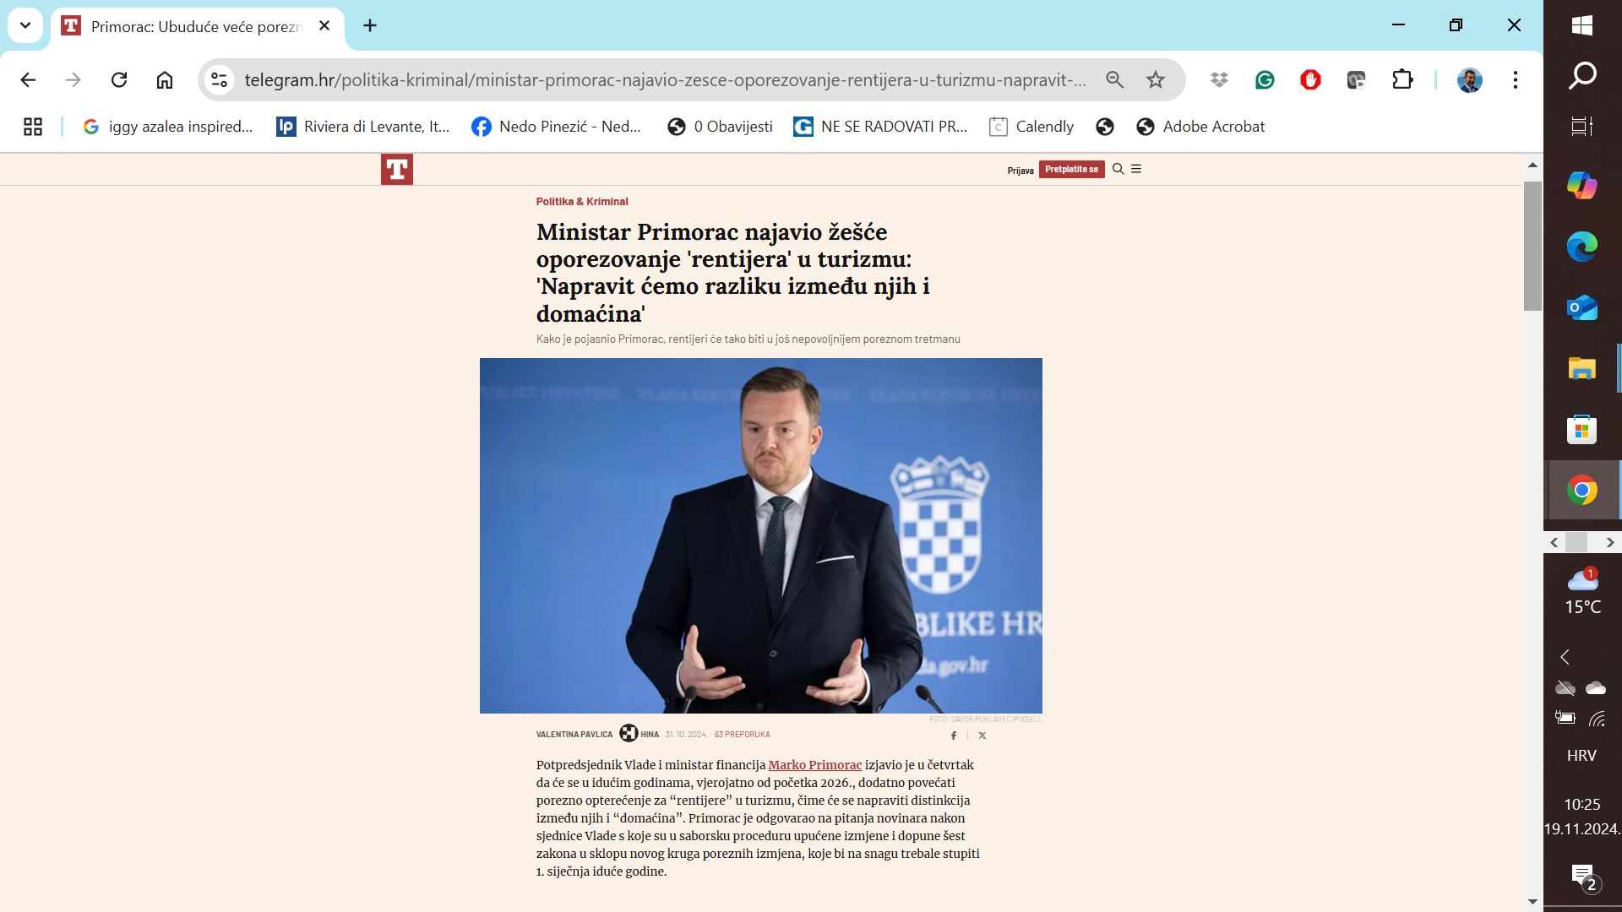
U 2025. svima veći porez a u 2026. „rentijerima” još veći porez

Slide 46
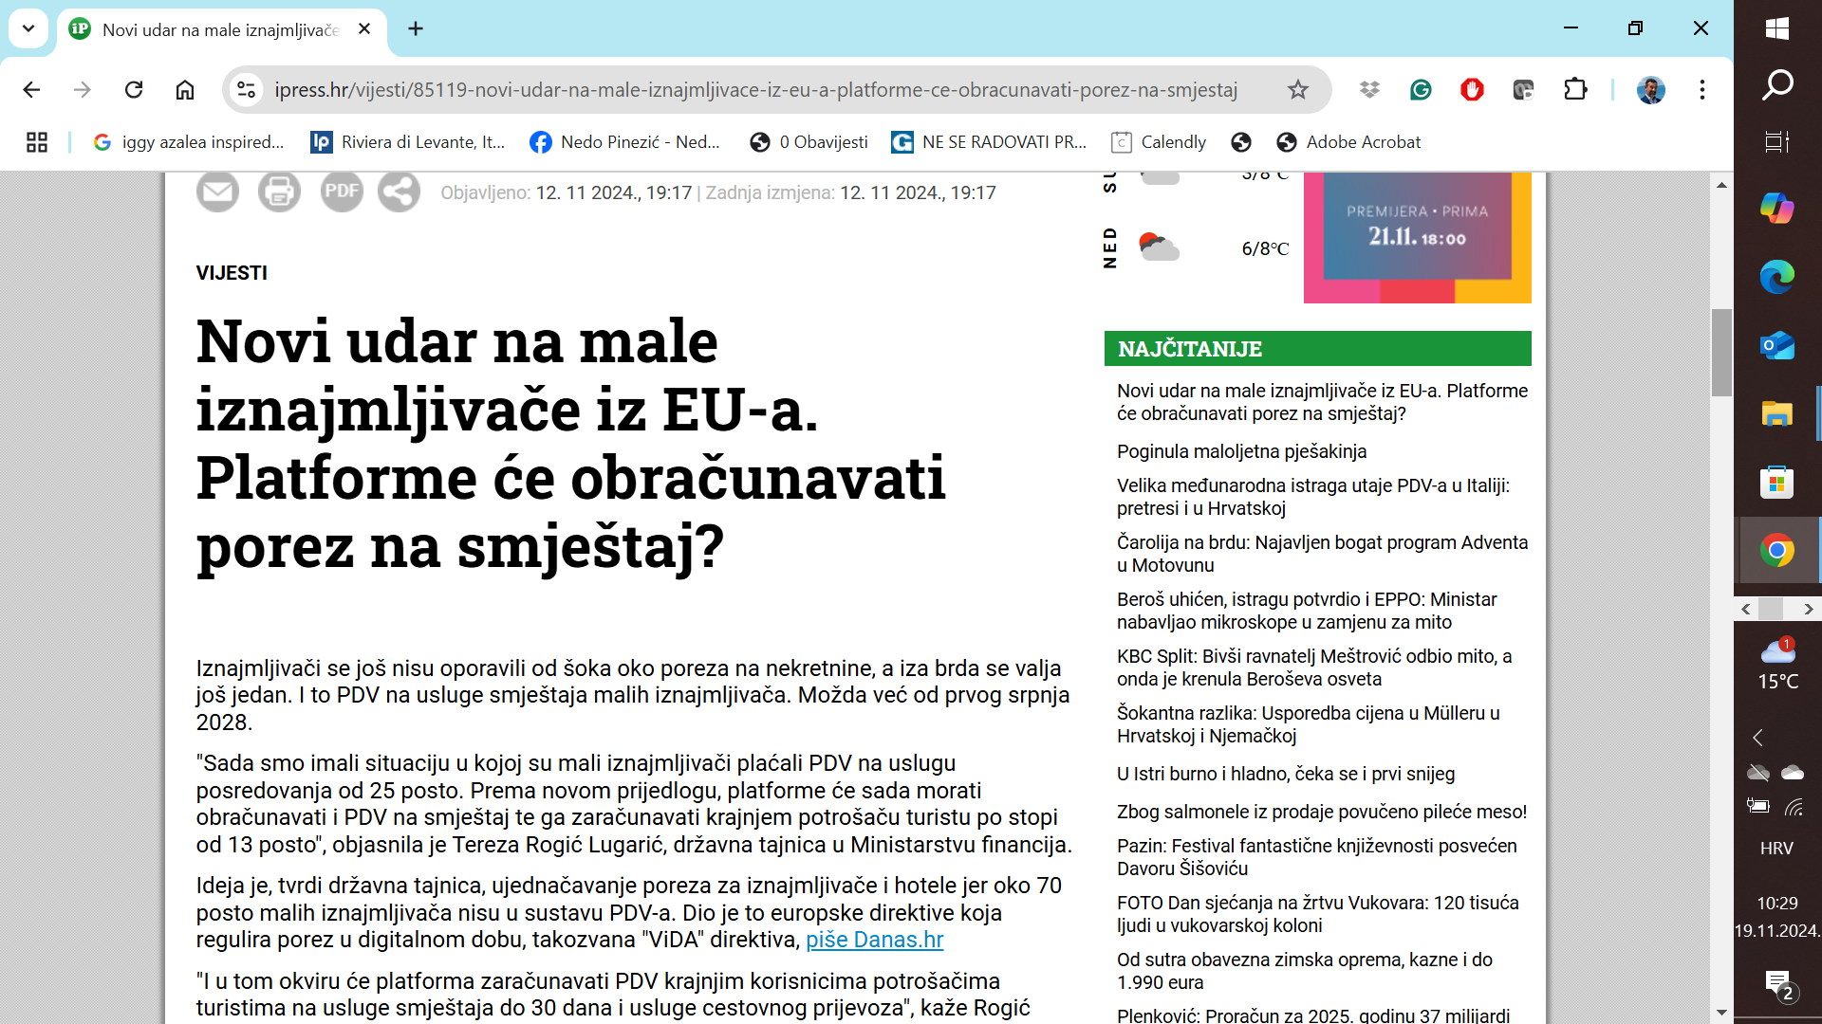

Slide 47
Prosječno hrvatsko domaćinstvo
Prosječno hrvatsko domaćinstvo koje iznajmljuje smještaj turistima ima:
6 kreveta
6.000,00 eura prihoda (podaci iz 2019.)
Plaća:
Porez na dohodak po krevetu najmanje 150,00eura (1.prijedlog) = 900,00 eura
. 100 eura (2. prijedlog) = 600,00 eura
Turističku pristojbu po krevetu 60 eura (prosjek)
360,00 eura

Slide 48
Prosječno hrvatsko domaćinstvo
Turistička članarina po krevetu 6 eura
36 eura
Komunalnu naknadu po koeficijentima za poslovne prostore(između 2 i 3 eura po m2) 100m2 x 2,5 eura
250 eura
Odvoz otpada za iznajmljivače se računa x 2,5 na mjesečnoj bazi pa za 6 osoba to iznosi negdje između 14 i 20 eura = 240 eura /god.
RTV pristojba dodatna za smještajne jedinice (upitna zakonitost) i to za 12 mjeseci
120 eura / god.

Slide 49
Prosječno hrvatsko domaćinstvo
Dvostruka pričuva za smještaj u zgradama s više od 4 stana cca 0,50 eura pa puta 2 i puta 100 m2 1.200 eura godišnje (umjesto 600 eura)
600 eura
Fiskalna i parafiskalna davanja iznose
2.506 eura (1. prijedlog) 2.206 eura (2. prijedlog)
Ako se koristi posredovanje turističkih agencija, OTA platformi, ukupan trošak s PDVom je prosječno 20% (starije osobe, umirovljenici koji nisu vični digitalnom marketingu su prisiljeni koristiti vanjske servisne usluge)
1.100 eura

Slide 50
Prosječno hrvatsko domaćinstvo
Usluge čišćenja po smjeni na bazi 6 smjena
X 150 eura
=900,00 eura
Ukupan trošak bez struje, vode, poreza na nekretnine i telefona iznosi
4.600 eura (1. prijedlog) 4.300 eura (2. prijedlog)
Ostatak :
1.400,00 odnosno 1.700,00 eura...
Ali to nije sve...

Slide 51
Porez na nekretnine
Ako bi srednja vrijednost bila 5 eura po m2
Za 30m2 150 eura
40m2 200 eura
50m2 250 eura
80m2 400 eura
....
100m2 500 eura
Za sve iznajmljivače koji:
Imaju prebivalište u jednoj županiji a iznajmljuju u drugoj
Nemaju prebivalište u objektu u kojemu iznajmljuju smještaj turistima
Iznajmljuju smještaj u zgradama s više stanova različitih vlasnika

Slide 52
Električna energija, voda, telefon (internet)
Na 80-100 m2 mjesecno električna energija
= cca 100 eura
Odrasla osoba troši cca 150 l vode na dan
Za 30 dana to je 4.500 l po osobi
Na 6 osoba to je 27.000 litara vode ili 27 „kubika”
Ako je „kubik” 2 eura to je
Voda
= 54 eura / mjesec
Internet cca
= 50 eura / mjesec

Slide 53
Ukupni troškovi
4.600eura + 604eura (4.300 eura + 604 eura)
5.204 eura, odnosno 4.904 eura
Dijeljeno na 6 kreveta
867,33 eura / krevet ukupno (1. prijedlog)
817,33 eura / krevet ukupno (konačno)
Prosječna popunjenost 70 dana
Trošak po krevetu i danu 12,40 eura (11,67)
Za 6 kreveta dnevni trošak je 74,70 (70,02)
Prosječna popunjenost 60 dana
dnevni trošak po krevet / danu 14,45 (13,62)
Za 6 kreveta dnevni trošak 86,70 (81,72)

Slide 54
Ako ne plaćamo porez na nekretnine
Ukupni se trošak umanjuje za 500 eura
500 : 70 (dana) = 7,14 eura manji dnevni trošak / po krevetu 1,19 eura
500 : 60 (dana) = 8,33 eura manji dnevni trošak / po krevetu 1,38 eura
...

Slide 55
Ako ne plaćamo pričuvu
Onda trošak umanjujemo za ukupno 1.200 eura (kompletna dvostruka pričuva)
1.200 : 6 kreveta = 200 : 60 dana = 3,33 eura / dan

Slide 56
Amortizacija objekta
Amortizacija objekta se računa s 5% godišnje na vrijednost nekretnine na početku poslovanja
Na primjer 6 kreveta ima vrijednost od 200.000 eura
Godišnja rezervacija sredstava za amortizaciju bi bila 10.000 eura
Računa se potpuna obnova objekta za 20 godina
...kad bi objekt bio upisan kao osnovno sredstvo rada, dugotrajna imovina u trgovačko društvo
Ovaj iznos bi nam bio porezna olakšica, odnosno za taj bi se iznos umanjila porezna osnovica

Slide 57
Cijena u odnosu na troškove
Na primjer:
Ako su troškovi 5.204,00 eura bez kreditnog zaduženja
+ Amortizacija 10.000,00 eura
Onda je ukupna troškovna strana 15.204,00 eura
Ako to podijelimo na 70 dana dobiti ćemo iznos od 217,00 eura / dan za 6 kreveta, odnosno 36,17 po krevetu
To je previsoki trošak za postizanje dobre cijene pa moramo smanjiti amortizaciju
Srednja vrijednost između 217,00 eura i 74,00 eura (samo troškovi po 1. prijedlogu) je 145,50 eura
+ 30% marže = 189,15 eura
To znači da s 30% zarade dnevna bruto cijena za 6 kreveta mora biti 189,15 eura ili po krevetu 31,50 eura
*Prema navedenom scenariju troškova i zauzetosti i 1. prijedlogu poreznih opterećenja, to smo izbjegli na sreću.

Slide 58
Scenarij 2 (konačno rješenje)
Prema prosječnom popunjenju kapaciteta od 60 dana
Prema troškovima umanjenim za:
porez na nekretninu
paušal smanjen sa 150 na 100 eura
bez dvostruke pričuve
Imamo dnevni trošak po krevetu umanjen za 4,71 euro
U takvoj, najpovoljnijoj varijanti, dnevni trošak po krevetu nam je 8,91 euro, za 6 kreveta 53,46 eura bez amortizacije

Slide 59
Trošak poslovanja na za 60 dana
Trošak poslovanja bez amortizacije je 3.207,60 eura
Na 6.000,00 eura prihoda (prosjek)
Odnosno 53,46 %
Ako pridodamo minimalnu amortizaciju (za troškove redovnog održavanja) u iznosu od 4 eura po noćenju i krevetu
. Dodatni trošak iznosi na to ime 1.440,00 eura
. Sad imamo ukupni trošak od 4.647,60 eura
. Odnosno 77,46 %
Iznos troška po krevetu i danu na 60 dana je 12,91 euro

Slide 60
Prodajna marža
Na iznos ukupnih troškova moramo dodati maržu, zaradu.
Ako je minimalna marža 30%
Onda imamo:
12,91 + 3,87 eura
1.393,20 eura je očekivana zarada ako nudimo
16,78 eura kao minmalnu cijenu za noćenje odnosno
100,68 eura po danu za 6 kreveta (za 60 dana)

Slide 61
Prodajna cijena u odnosu na troškove
Scenarij 2. (konačno rješenje)
Ovu cijenu moramo „braniti” 60 dana, dva mjeseca.
Ukupno moramo uprihoditi eura 6.040,80 eura
Da bi nam ostalo čistih 1.393,20 eura
(plus „amortizacija” 1.440 koju smo prikazali kao trošak jer služi za investicijsko održavanje, odnosno „ulaganje u vrijednost nekretnine”)
S obzirom da „špica” sezone traje 37 dana, onda će ova cijena morati biti u tih 37 dana onoliko više koliko će u ostala 23 dana biti niža.
Ona će se kretati u „špici” do 50,00 eura po krevetu a van „špice” do 15,00- 13,00 eura po krevetu.
Ukupno prosječna cijena ne smije biti ispod 16,78 eura krevet/dan
(1. scenarij dolnja ganica nam je bila 31,50 eura)

Slide 62
Podsjetnik kako izračunati prag rentabilnosti
1. Fiksni troškovi
Svatko od nas mora napraviti svoju računicu:
1. Fiksna davanja:
- Paušalni porez na dohodak - Internet (6 mj.)
-Paušalna turistička pristojba - Eletrična energija
Paušalna turistička članarina - Voda (prosjek)
- Pričuva (za zg.)
(ako plaćamo)
- Komunalni doprinos - Porez na nekretnine
- Odvoz otpada (ako plaćamo)
- RTV pristojba

Slide 63
Kako izračunati prag rentabilnosti ?
2. Varijabilni troškovi
2. Promijenjivi (varijabilni) troškovi
Čišćenje, pranje, glačanje (ako radimo sami štedimo)
Posrednička provizija (ako imamo izravne goste štedimo)
Oglašavanje (ako imamo izravne goste štedimo)
Održavanje (amortizacija) – (možemo uštedjeti na „rukama”)

Slide 64
Ispitivanje tržišta za svakoga ☺
Ispitivanje tržišta je danas pojednostavljeno putem OTA platformi:
1. Pretragom sličnog smještaja na istoj / sličnoj destinaciji
2. Ispunjavanjem forme za rezervaciju i odustajanjem u posljednjem koraku
3. Usporedbom dodatnih sadržaja konkurencije i drugih prednosti
4. Čitanjem recenzija gostiju
5. Praćenjem redovitih izvješća platformi npr.: https://partner.booking.com/hr/doma%C4%87ini/martha-stewart-dijeli-preporuke-za-primanje-gostiju-u-smje%C5%A1taj-za-odmor?fbclid=IwY2xjawF0e51leHRuA2FlbQIxMQABHQTKm36W0AAYwoFPSaMVjKoyGD82Q5yXM87hM2gRKCkrZx7LHgKlJFQFeA_aem_IBST7mDfiUhoyOxNoajGYQ

Slide 65
Ispitivanje tržišta i priprema sezone
Važni koraci do formiranja prodajne cijene
https://otasync.me/hr/blog/kako-po%C4%8Deti-koristiti-airbnb-i-%C5%A1to-trebate-znati/
https://news.airbnb.com/airbnb-2024-winter-release-highlights/
https://dubrovacki.slobodnadalmacija.hr/dubrovnik/vijesti/turizam-i-gospodarstvo/airbnb-gosti-u-2024-traze-sve-sto-imamo-divne-plaze-nacionalne-parkove-ljupke-gradove-ipak-ove-godine-jedna-se-destinacija-trazi-sedam-puta-vise-nego-lani-1378600

Slide 66
(Konačno)
Formiranje cijene počinje od određivanja praga rentabilnosti
Prodajnu cijenu formiramo tako da :
1. odredimo prag rentabilnosti, „donju” cijenu
Ona se formira:
kao zbroj svih fiksnih i varijabilnih troškova + minimalno potrebnih sredstava za život (marža)
2.taj se zbroj dijeli na dane zauzetosti

Slide 67
Izračun
Sve navedeno se stavlja u odnos:
Broja dana popunjenja
Broja dana postizanja željene cijene
Cijena u špici mora biti onoliko viša koliko (prema izračnu broja dana popunjenosti) dana mora biti niža van špice
Uračunate marže
Ispitivanja konkurentnosti ponude
Definirane gornje granice cijene

Slide 68
Formiranje cijene
Razlika između praga rentabilnosti i maksimalno postignutih cijena istog ili sličnog smještaja na istoj ili sličnoj lokaciji je
PROSTOR ZA ODREĐIVANJE PRODAJNE CIJENE
Na primjer za 2. do 9.8. 2025. našli smo takav smještaj po cijeni od 205,00 eura / dan
NAŠ prostor za određivanje prodajne cijene je između
100,68 i 205,00 eura
Ne smijemo ići ispod ni iznad ovih cijena
Cijene za špicu sezone se kreću od 144 do 205 eura
Cijena van špice već od 87 eura do 198 eura
Naravno naša cijena ovisi o broju dana popunjenosti

Slide 69
Što ako ne možemo doseći prag rentabilnosti?
1. Moramo smanjiti fiksne troškove
2. Moramo smanjiti varijabilne troškove poput energije (solarno grijanje tople vode, bolja izolacija vanjskih zidova, bolja stolarija, pametne brave i prozori koji isključuju klimu, ...)
3. Smanjiti broj kreveta (smanjuju se svi paušali)
4. Iznajmiti dio kapaciteta dugoročno, npr. digitalnim nomadima (najmanje na 10 mjeseci) (ne plaćamo porez na nekretnine, značajan dio fiksnih i varijabilnih troškova prebacujemo na najmoprimca, priznaje nam se 30% odbitka od porezne osnovice, niži porez... 12%)

Slide 70
Ugovor o najmu stana
(ime i prezime/naziv pravne osobe, adresa prebivališta/sjedišta, OIB): (Najmodavac)
i
(ime i prezime, adresa prebivališta OIB): (Najmoprimac) – OBVEZNO NAVESTI
sklapaju
UGOVOR O NAJMU STANA
Članak 1. (prvi) - Predmet Ugovora – OBVEZAN ČLANAK
  Najmodavac predaje, a Najmoprimac prima u najam Stan (navesti opis stana sukladno podacima iz zemljišnih knjiga) (u daljnjem tekstu: Stan).
  Najmoprimac je ovlašten osim stana koristiti i ostale zajedničke prostorije, dijelove i uređaje zgrade u kojoj se nalazi Stan.
  ...

Slide 71
Ostali podstanari i podnajam
  Ugovorne strane suglasne su da će, osim Najmoprimca, u Stanu stanovati i sljedeći članovi njegove obitelji:(navesti članove obiteljskog kućanstva koji će stanovati u stanu: ime i prezime, prebivalište, OIB.)
  U slučaju promjene podataka o članovima obiteljskog kućanstva, Najmoprimac je dužan Najmodavca izvijestiti o činjenici promjene u roku od 30 (slovima: trideset ) dana od dana promjene.
Najmoprimac može sklapati ugovore o podnajmu ako je tako ugovoreno s najmodavcem. Ti ugovori imaju isti status kao i osnovni ugovor o najmu a porezni obveznik je najmoprimac koji daje dio stana u podnajam.

Slide 72
Prijava ugovora o najmu Poreznoj
Porezni obveznik obvezan je ispravu o nastanku ili promjeni činjenica vezanih za ostvarivanje najamnine i zakupnine nekretnina i pokretnina dostaviti ispostavi Porezne uprave nadležnoj prema svome prebivalištu ili uobičajenom boravištu, u roku od osam dana od dana nastanka ili promjena činjenica bitnih za oporezivanje (bez ovjeravanja potpisa).
Iznimno, ako je javni bilježnik na ispravi o nastanku ili promjeni činjenica vezanih za ostvarivanje najamnine i zakupnine nekretnina i pokretnina ovjerio potpis poreznog obveznika ili je takvu ispravu potvrdio (solemnizirao) odnosno sastavio u obliku javnobilježničkog akta, javni bilježnik dužan je bez odgode, a najkasnije u roku od 30 dana od dana obavljene službene radnje jedan primjerak te isprave dostaviti elektroničkim putem ispostavi Porezne uprave nadležnoj prema prebivalištu ili uobičajenom boravištu poreznog obveznika koji ostvaruje dohodak od imovine, u kojem slučaju sam porezni obveznik nema obvezu podnošenja isprave.

Slide 73
Porez na najam stana i visina najamnine
Porez na dohodak od imovine plaća se na svotu najamnine umanjene za 30% izdataka po stopi od 12%.
Najamnina se slobodno ugovara
Tržišne cijene se prate od strane agencija za nekretnine i objavlju putem raznih web stranica i blogova kao što je na primjer
https://stanarica.hr/gdje-je-najisplativije-iznajmiti-stan-detaljna-analiza-cijena-najma-u-zagrebu-splitu-i-rijeci/

Slide 74
Prijava boravišta kod najma stana
Boravište izvan mjesta prebivališta se mora prijaviti MUPu ako traje više od tri mjeseca (i ako se evidentira takav boravak)
Dugoročni najam se smatra na najmanje 30 dana
Najam stana ne znači da je najmoprimac cijelo vrijeme na toj adresi. On može dolaziti i odlaziti iz stana za cijelo vrijeme trajanja ugovora.
Prema Zakonu o najmu stana, ugovor o najmu stana se može raskinuti tek nakon 30 dana od potpisivanja po određenim okolnostima !
Da bi se izbjeglo porez na nekretnine, ugovor se ne smije raskinuti prije isteka od 10 mjeseci. Također iz istog razloga taj se ugovor mora poslati Poreznoj i plaćati porez prema rješenju svih 10 mjeseci.

Slide 75
Sloboda kretanja
Na razini EU postoji opća zabrana propisivanja nacionalnih mjera u državama članicama koje bi spriječile ili na bilo koji način ograničile izvršavanje prava na slobodno kretanje osoba. Dakle, člankom 18. stavkom 1. Ugovora o funkcioniranju Europska Unije (u nastavku: UFEU) zabranjen je bilo kakav oblik diskriminacije na temelju nacionalnosti.
1. boravak u državi članici do tri mjeseca ako osoba ima valjanu osobnu iskaznicu ili putovnicu; isto se odnosi i na članove njihovih obitelji,
2. boravak u državi članici od tri mjeseca do pet godina odnosi se na radnike i samozaposlene osobe koji su građani EU te time stječu pravo boravka u navedenom razdoblju na teritoriju bilo koje druge države članice; isto se odnosi i na članove njihovih obitelji,
3. pravo trajnog boravka u državi članici stječu osobe koje kontinuirano borave na teritoriju druge države članice najmanje pet godina; isto se odnosi i na članove njihovih obitelji.

Slide 76
EU građani
Za državljane europskog gospodarskog prostora i članove njihovih obitelji
Sukladno Uputi MUP-a, državljani europskog gospodarkog prostora i članovi njihovih obitelji dužni su sami izvršiti prijavu boravišta ako boravak traje duže od tri mjeseca.
Dužina boravka se ne kontrolira osim ako nije evidentirana putem e visitora

Slide 77
EU i EGP građani
DRŽAVLJANI DRŽAVA ČLANICA EGP-a I ČLANOVI NJIHOVIH OBITELJI
Zakonom o državljanima država članica Europskog gospodarskog prostora i članovima njihovih obitelji propisuju se uvjeti ulaska, kretanja, boravka i rada državljana država članica EGP i članova njihovih obitelji.
Navedene odredbe odnose se i na državljane Švicarske Konfederacije.
Kratkotrajni boravak
Državljanin države članice EGP-a ima pravo boraviti u Republici Hrvatskoj do tri mjeseca od dana ulaska u Republiku Hrvatsku, ako posjeduje valjanu putnu ispravu ili osobnu iskaznicu, dok nije neprimjeren teret sustavu socijalne skrbi.
Državljanin države članice EGP-a nije dužan prijaviti kratkotrajni boravak policijskoj upravi odnosno policijskoj postaji.
Član obitelji koji nije državljanin države članice EGP-a, a koji je u pratnji ili se pridružuje državljaninu države članice EGP-a ima pravo boraviti na području Republike Hrvatske do tri mjeseca od dana ulaska u Republiku Hrvatsku, ako ima valjanu putnu ispravu, dok nije neprimjeren teret sustavu socijalne skrbi te nije dužan prijaviti kratkotrajni boravak policijskoj upravi odnosno policijskoj postaji.
Član obitelji koji nije državljanin države članice EGP-a, a koji nije u pratnji ili se ne pridružuje državljaninu države članice EGP-a, dužan je prijaviti adresu smještaja sukladno odredbama Zakona o strancima.

Slide 78
Status kuće za odmor
Kućom za odmor se, u smislu Zakona o lokalnim porezima, smatra svaka zgrada ili dio zgrade ili stan koji se koriste povremeno ili sezonski (izuzev gospodarstvenih zgrada koje služe za smještaj poljoprivrednih strojeva, oruđa i drugog pribora). Ako jedinica lokalne samouprave odluči uvesti porez na kuće za odmor, tada odlukom svog predstavničkog tijela propisuje iznos poreza po četvornom metru korisne površine kuće za odmor, u granicama propisanima Zakonom o lokalnim porezima - ovisno o mjestu, starosti, stanju infrastrukture te drugim okolnostima bitnim za korištenje kuće za odmor. Odlukom se utvrđuje i nadležno porezno tijelo za utvrđivanje i naplatu poreza (tijelo jedinice lokalne uprave ili Porezna uprava).

Slide 79
Osobe koje borave u kući, apartmanu ili stanu za odmor prema Zakonu o turističkoj pristojbi
Članak 13.
(1) Vlasnici kuće, apartmana ili stana za odmor i sve osobe koje noće u toj kući, apartmanu ili stanu turističku pristojbu plaćaju po svakom ostvarenom noćenju.
(2) Vlasnik iz stavka 1. ovoga članka i članovi njegove uže obitelji plaćaju turističku pristojbu umanjenu za 70 %.
(3) Osobe iz stavka 1. ovoga članka turističku pristojbu plaćaju kada u kući, apartmanu ili stanu za odmor u općini ili gradu izvan mjesta prebivališta borave u razdoblju od 15. lipnja do 15. rujna.
(4) Iznimno od odredbe stavka 1. ovoga članka, vlasnik kuće, apartmana ili stana za odmor može, za sebe i članove uže obitelji, turističku pristojbu platiti u godišnjem paušalnom iznosu.
(5) Kućom, apartmanom ili stanom za odmor, u smislu ovoga Zakona, smatra se svaka zgrada, apartman ili stan koji se koristi povremeno ili sezonski, a koji nije smještajni objekt iz članka 9. stavka 2. ovoga Zakona.
(6) Odredbe stavaka 2. i 4. ovoga članka, osim na hrvatske državljane, primjenjuju se i na državljane druge države ugovornice Ugovora o Europskom gospodarskom prostoru i Švicarske Konfederacije.

Slide 80
Prijenos upravljačkih prava – dugoročni najam
„Smatra se da se radi o vlastitim uslugama i u slučaju ako npr. putnička agencija obavlja prijevoz putnika autobusom koji je uzela u dugotrajni najam ili leasing, ili ako je npr. putnička agencija uzela u najam smještajne kapacitete u hotelima i sl..”
Turistička agencija može uzeti u dugoročni najam kuće, stanove, kategorizirati ih i s njima raditi u svoje ime i za svoj račun.
Može se i na takav način registrirati kao „Integralni hotel”, ili jednostavno ugostiteljski obrt ili trgovačko društvo koje iznajmljuje apartmane ili kuće za odmor.

Slide 81
Zakon o turizmu
Izračun prihvatnog kapaciteta
Članak 18.
(1) Izračun prihvatnog kapaciteta destinacije izrađuju turističke zajednice na razini destinacije.
(2) Prihvatni kapacitet destinacije, u smislu ovoga Zakona, broj je turista koji mogu posjetiti turističku destinaciju u isto vrijeme, ne uzrokujući pritom neprihvatljive poremećaje fizičke, gospodarske i sociokulturne okoline te smanjenje u zadovoljstvu posjetitelja, izrađen prema propisanoj metodologiji izračuna. (nema „vikendica”).
(3) Izračun iz stavka 1. ovoga članka mora izrađivati turistička zajednica koja je djelomično ili u cijelosti osnovana na području jedinice lokalne samouprave koja je prema indeksu turističke razvijenosti razvrstana u kategoriju I i II.
(4) Ako izračun prihvatnog kapaciteta izrađuje više turističkih zajednica, potrebno je sporazumom definirati obuhvat područja za koje se izrađuje izračun prihvatnih kapaciteta.
(5) Izračun prihvatnih kapaciteta destinacije predstavlja stručnu podlogu pri prostornom planiranju jedinice lokalne i područne (regionalne) samouprave za koju se izrađuje.
(6) Metodologiju izračuna prihvatnog kapaciteta donosi ministar pravilnikom.

Slide 82
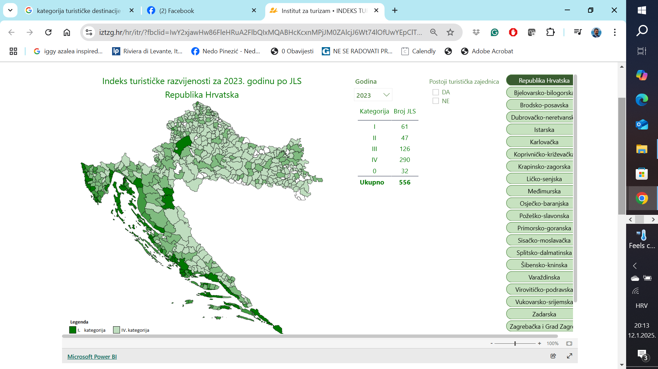

Slide 83
Plan upravljanja destinacijom
(1) Plan upravljanja destinacijom je planski dokument za razvoj održive destinacije.
(2) Plan upravljanja destinacijom izrađuje turistička zajednica za područje jedne ili više lokalnih ili regionalnih turističkih zajednica te Turistička zajednica Grada Zagreba.
(3) Kada se plan upravljanja destinacijom izrađuje za područje jedne ili više turističkih zajednica, o međusobnim pravima i obvezama svih uključenih turističkih zajednica, kao i o području obuhvata izrade sklapa se sporazum.
(4) Plan upravljanja destinacijom izrađuje se za razdoblje od četiri godine.
(5) U izradu plana upravljanja destinacijom turistička zajednica dužna je uključiti jedinicu lokalne i područne (regionalne) samouprave, javne ustanove i trgovačka društva u vlasništvu jedinice lokalne i područne (regionalne) samouprave i Republike Hrvatske, udruge koje izravno sudjeluju u kreiranju destinacijskog lanca vrijednosti u turizmu, nadležna tijela za prostorno planiranje, zdravstvo i kulturu, kao i druge dionike važne za planiranje razvoja turizma u destinaciji. (Udruga iznajmljivača npr)

Slide 84
Plan upravljanja destinacijom
(6) Plan upravljanja destinacijom određuje smjer razvoja destinacije u skladu s aktima strateškog planiranja, prostornim planovima, planom upravljanja kulturnim dobrima i drugim važećim planovima i propisima, a sadrži:
– analizu stanja
– popis resursne osnove
– pokazatelje održivosti na razini destinacije propisane člankom 14. ovoga Zakona
– razvojni smjer s mjerama i aktivnostima potrebnim za njegovo ostvarenje
– prijedlog smjernica i preporuka za razvoj ili unaprjeđenje destinacije te
– popis projekata koji pridonose provedbi mjera potrebnih za doprinos ostvarenju pokazatelja održivosti na razini destinacije
– popis projekata od posebnog značaja za razvoj destinacije.

Slide 85
Plan upravljanja destinacijom
(7) U postupku donošenja plana upravljanja destinacijom turistička zajednica dužna je provesti javno savjetovanje o prijedlogu izrađenog plana upravljanja destinacijom te na drugi primjeren način osigurati sudjelovanje lokalnog stanovništva u postupku donošenja, sukladno propisu kojim se uređuje pravo na pristup informacijama.
(8) Plan upravljanja destinacijom donosi predstavničko tijelo jedinice lokalne odnosno područne (regionalne) samouprave na prijedlog turističkog vijeća turističke zajednice.
(9) Ako se plan upravljanja destinacijom donosi za područje više jedinica lokalne odnosno područne (regionalne) samouprave, plan upravljanja destinacijom donose predstavnička tijela svih jedinica lokalne odnosno područne (regionalne) samouprave za čije se područje plan donosi.

Slide 86
Plan upravljanja destinacijom
(10) Usvojeni plan upravljanja destinacijom objavljuje se u službenom glasniku jedinice lokalne odnosno područne (regionalne) samouprave i na mrežnim stranicama turističke zajednice.
(11) Plan upravljanja destinacijom mijenja se na isti način kako je usvojen.
(12) Metodologiju izrade plana upravljanja destinacijom, uključivanja ključnih dionika iz stavka 5. ovoga članka, izrade analize stanja i definiranja projekata značajnih za razvoj destinacije donosi ministar pravilnikom

Slide 87
Projekti od posebnog značaja
(1) Projekt od posebnog značaja za razvoj destinacije je projekt koji je kao projekt od posebnog značaja naveden u planu upravljanja destinacijom, a pridonosi provedbi plana upravljanja destinacijom i strateškom cilju definiranom aktima strateškog planiranja za razvoj turizma.
(2) Nositelj projekta od posebnog značaja za razvoj destinacije može biti turistička zajednica, jedinica lokalne i područne (regionalne) samouprave, javna ustanova i trgovačko društvo u većinskom vlasništvu jedinice lokalne i područne (regionalne) samouprave ili Republike Hrvatske.
(3) Projekt od posebnog značaja za razvoj destinacije ima prednost pri sufinanciranju iz Fonda za turizam i ostalih namjenskih izvora financiranja, ako je u skladu s javnim pozivom i pravilima o potporama.
(4) Tijelo državne uprave nadležno za turizam uspostavlja, vodi i javno objavljuje bazu projekata od posebnog značaja za razvoj destinacije.

Slide 88
Projekti od posebnog značaja
(5) Popis projekata od posebnog značaja za razvoj destinacije iz članka 25. stavka 6. podstavka 7. ovoga Zakona, radi upisa u bazu projekata, tijelu državne uprave nadležnom za turizam dostavlja jedinica lokalne odnosno područne (regionalne) samouprave za svoje područje.
(6) Osim projekata iz stavka 1. ovoga članka, jedinica lokalne odnosno područne (regionalne) samouprave dostavlja tijelu državne uprave nadležnom za turizam popis svih projekata iz plana upravljanja destinacijom.

Slide 89
Poticajne mjere
ODJELJAK I. POTICAJNE MJERE DJELATNOSTIMA U TURIZMU
Sektorski prilagođeni kriteriji i pravni temelj poticanja djelatnosti u turizmu
h) ulaganja u nove projekte i pothvate u sustavu turističke ponude, primjerice projekte koji se odnose na prelazak s tradicionalnog smještaja u domaćinstvu u tržišno održivije smještajne kapacitete te ostale sadržaje više dodane vrijednosti

Slide 90
Uloga lokalne i područne (regionalne) samouprave u upravljanju destinacijom
Uloga lokalne i područne (regionalne) samouprave u upravljanju destinacijom
Članak 31.
(1) U upravljanju održivim razvojem turizma u destinaciji predstavničko tijelo jedinice lokalne samouprave može, na temelju plana upravljanja destinacijom, a u skladu s prostornim planovima, donijeti odluku o:
– broju, vrsti i kategoriji ugostiteljskih objekata te objekata u kojima se pružaju ugostiteljske usluge smještaja u dijelu ili na cijelom području jedinice lokalne samouprave na temelju izračuna prihvatnih kapaciteta
– kapacitetima smještajnih objekata u destinaciji na temelju izračuna prihvatnih kapaciteta
– upravljanju turističkim tokovima
– uvođenju turističkog ekološkog doprinosa
– ostalim mjerama iz svoje nadležnosti koje su vezane uz turizam.

Slide 91
Odluke JLS
(2) Odluka iz stavka 1. podstavaka 1. i 2. ovoga članka donosi se najkasnije do 31. ožujka tekuće godine za iduću godinu.
(3) Odluka donesena na temelju stavka 1. podstavaka 1. i 2. ovoga članka dostavlja se nadležnom tijelu u skladu sa zakonom kojim se uređuje ugostiteljstvo i usluge u turizmu koje je, uz uvjete propisane zakonom kojim se uređuje ugostiteljstvo i usluge u turizmu, dužno postupiti u skladu s tom odlukom prilikom izdavanja rješenja u postupku utvrđivanja uvjeta za obavljanje ugostiteljske djelatnosti i pružanja usluga u turizmu.

Slide 92
Teoretski
Ako lokalna vlast bude naklonjena investitorima u „mixed use” „turistička naselja”, može iskoristiti „alat” za zabranu domaćih smještajnih jedinica i ugostiteljskih objekata uz pomoć naručenih studija prihvatnog kapaciteta. Tom se studijom može opravdati otvaranje novih / starih građevinskih zona koje su bile „zamrznute” kao T1 T2. Te zone mogu dobiti novu klasifikaciju, kao mješovite hotelsko – apartmanske, hoteli i vile i slično. Kompleksima koji bi bili izgrađeni upravljali bi stranci, mogli bi ih i iznajmljivati a servis bi obavljali radnici iz dalekoistočnih zemalja. Lokalno stanovništvo bi se našlo u situaciji kao ljudi na Majorci.
https://vijesti.hrt.hr/eu/na-mallorci-tisuce-prosvjednika-protiv-turizma-11671715
https://zadarski.slobodnadalmacija.hr/zadar/4-kantuna/falkensteiner-na-punta-skali-krece-u-izgradnju-novog-apartmanskog-naselja-vrijednog-40-milijuna-eura-evo-kako-ce-izgledati-1422953

Slide 93
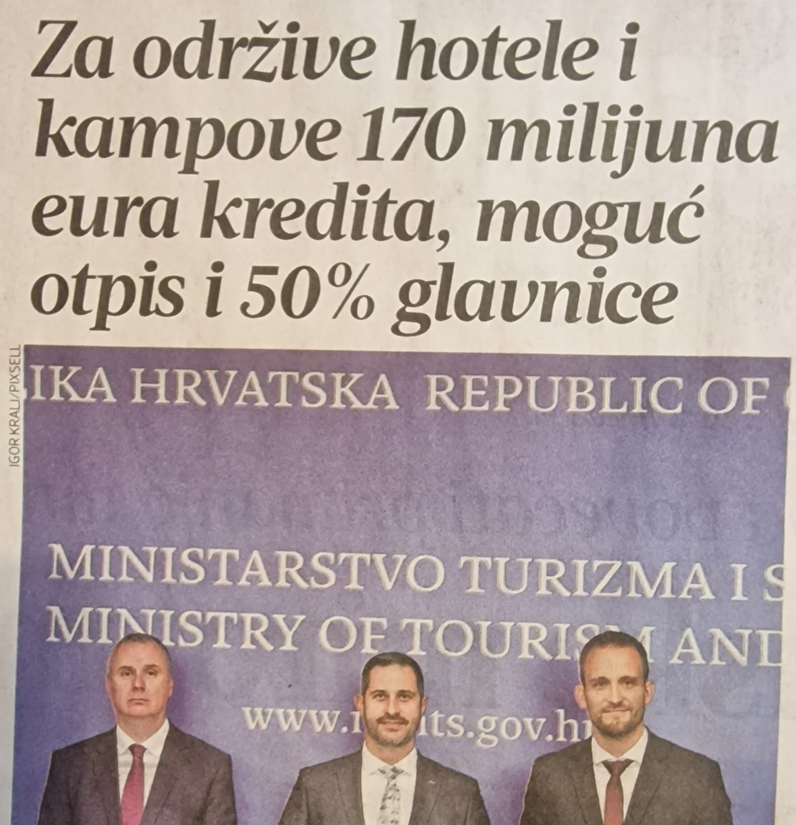

Slide 94
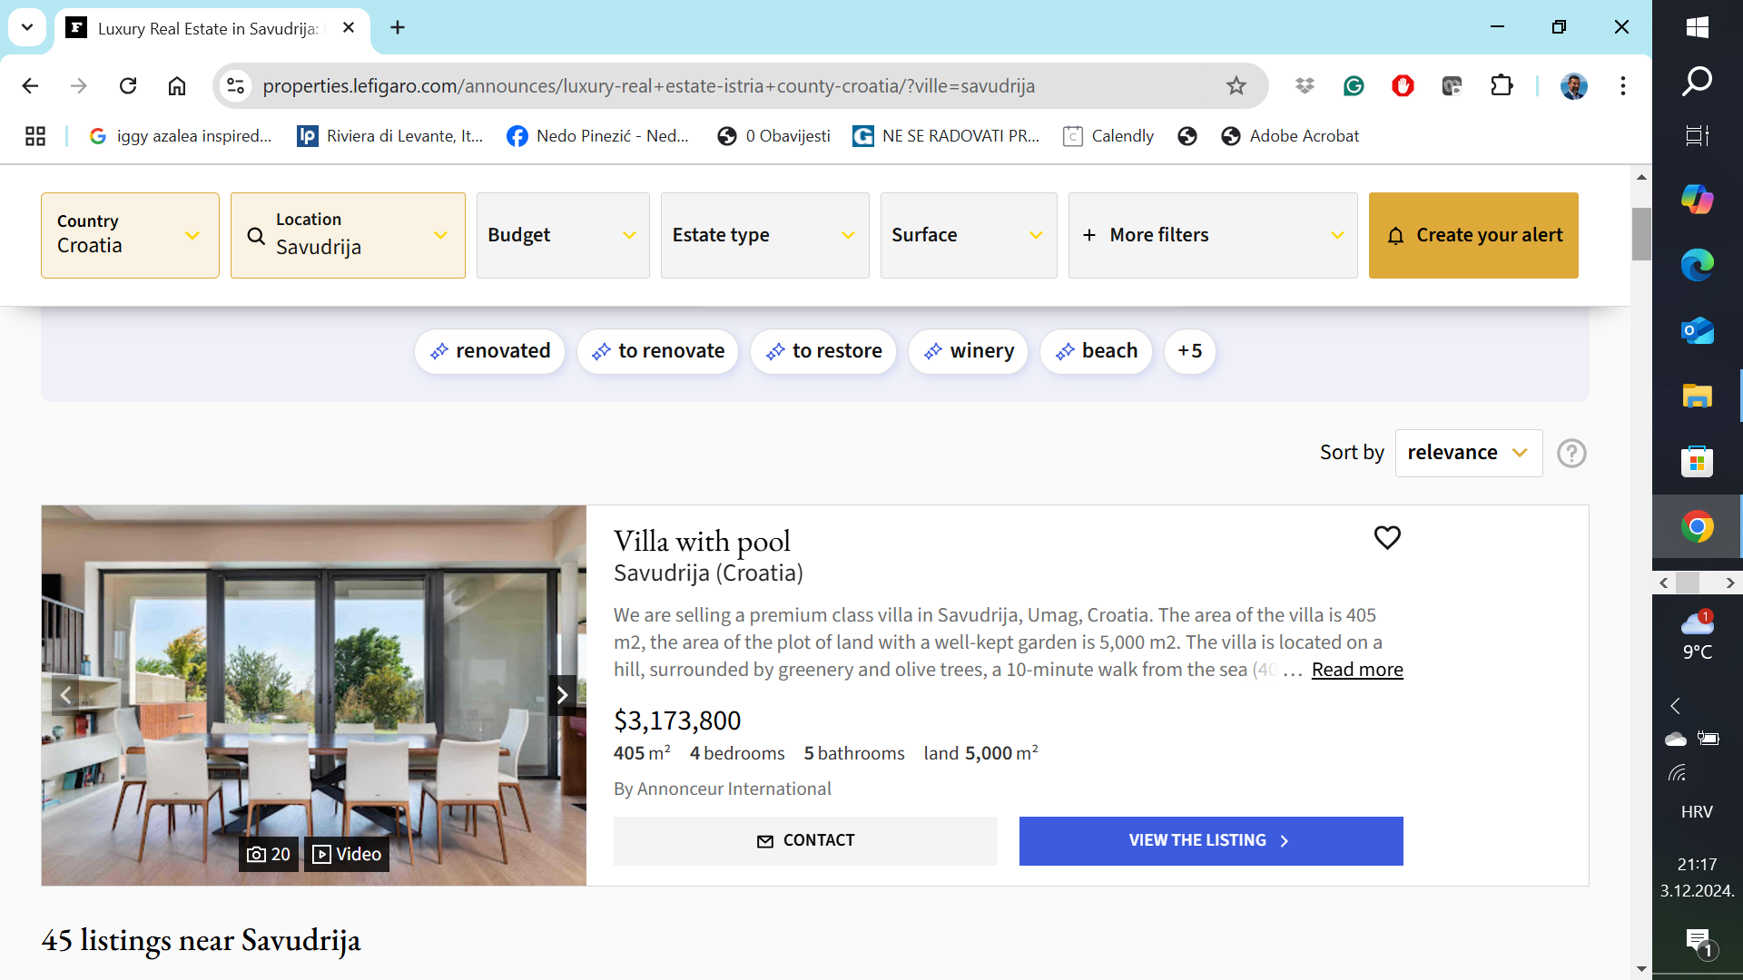

Slide 95
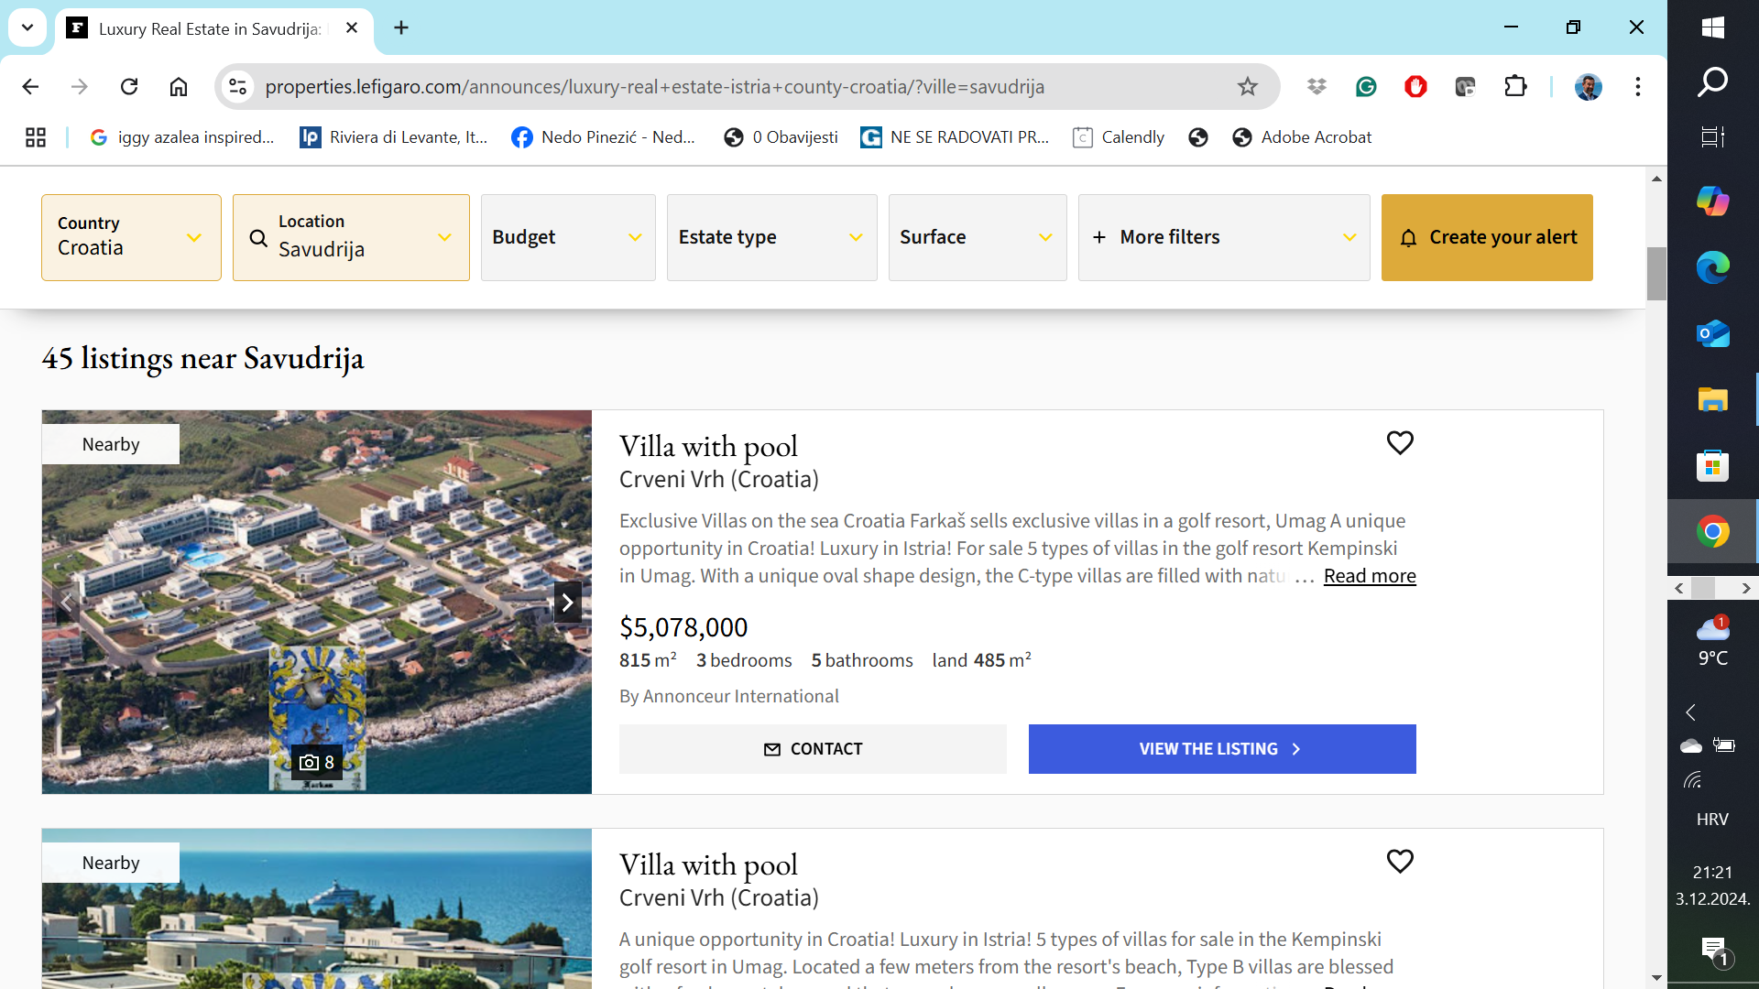

Slide 96
Svi će doći na red – svih se tiče
„Apartmani s dodatnim sadržajima globalni su trend. Prepoznali smo to već prije 20 godina i uspješno razvili naš proizvod Premium Living, apartmane integrirane u infrastrukturu Falkensteiner hotela.
Ako ne koriste nekretninu za odmor, vlasnici je mogu ponuditi za daljnji najam preko nas, što im omogućuje dio povrata njihove investicije", poručio je izvršni direktor FMTG-a Otmar Michaeler.”

Slide 97
Turizmofobija
U takvom bi se okruženju počela razvijati turizmofobija – negativan stav lokalnog stanovništva prema turizmu. Turizmofobija nastaje kad lokalna zajednica osjeća više štete nego koristi od turizma, kad se oteža ili zapriječi pristup moru, onemogući stjecanje dohotka od turizma, zapošljavanje u turizmu, otkup proizvoda od lokalne zajednice. Istovremeno raste pritisak na infrastrukturu, povećavaju se potrebe za zbrinjavanje otpada, troškovi održavanja rastu, troškovi života također a veći dio prihoda odlazi iz destinacije...

Slide 98

*ILUSTRACIJA, Long Beach

Slide 99
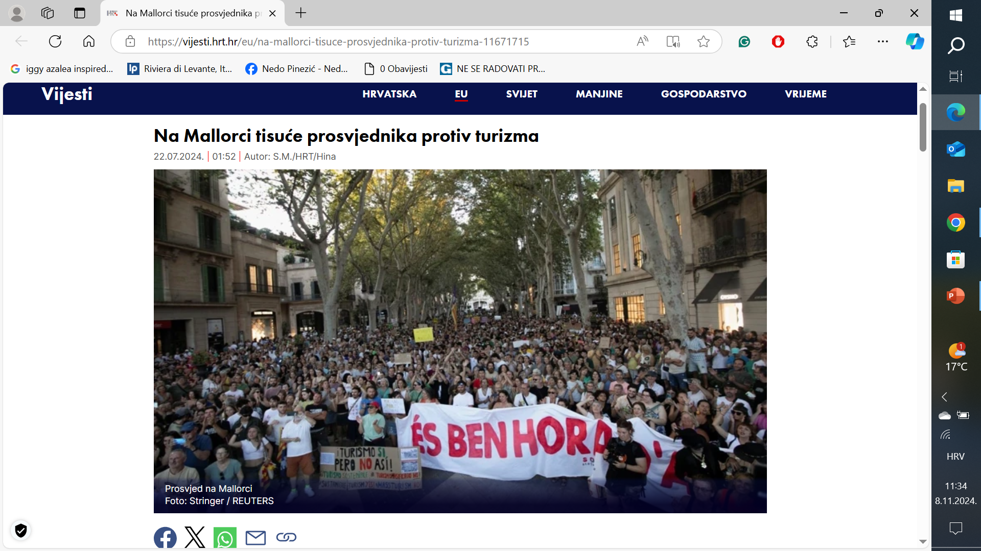

Slide 100
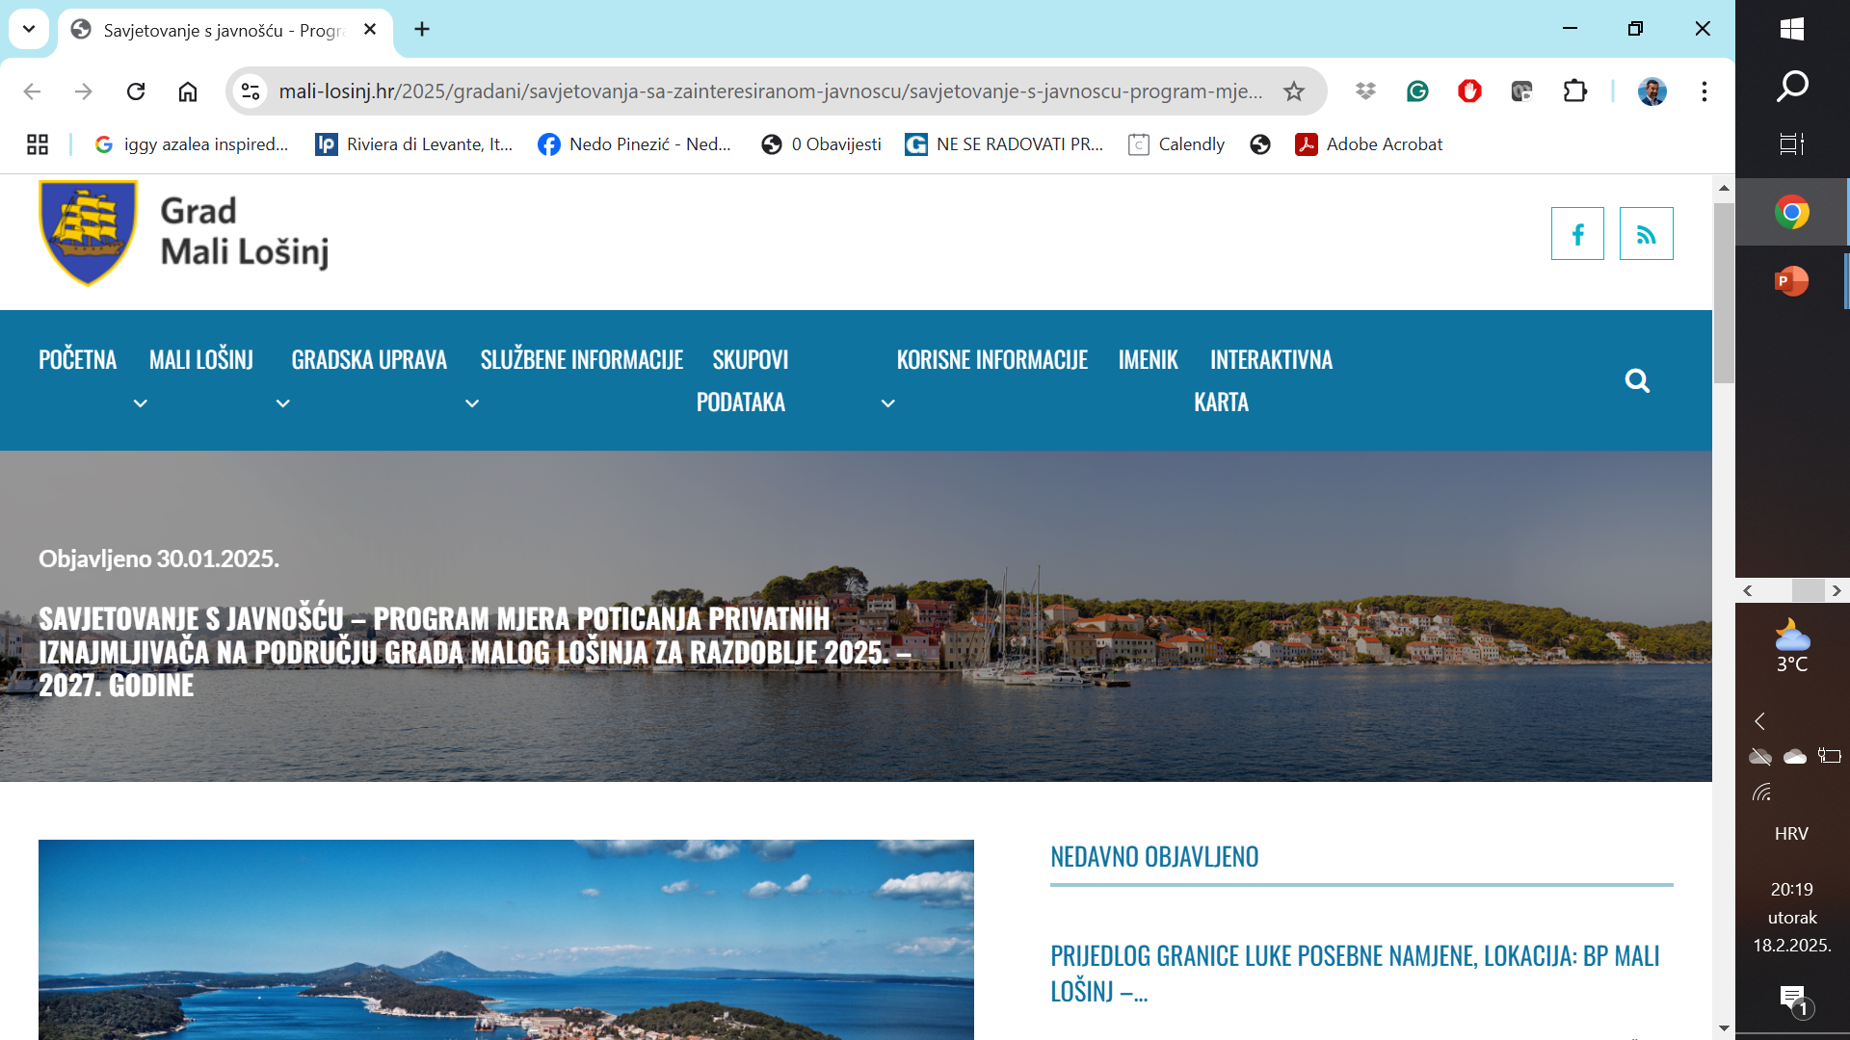

Slide 101
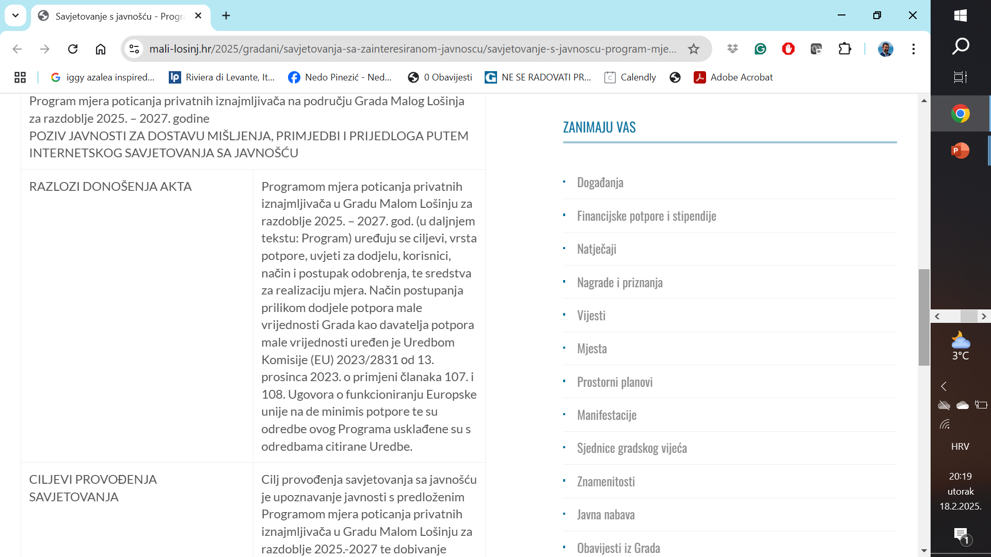

Slide 102
Korisnici mjera iz ovog Programa mogu biti privatni iznajmljivači fizičke osobe s prebivalištem na području Grada Malog Lošinja, koji obavljaju djelatnost pružanja usluge smještaja u turizmu na području Grada Malog Lošinja, imaju Rješenje o pružanju usluge smještaja u turizmu te su upisani u Registar poreznih obveznika.
Mjera potpore male vrijednosti odnosi se na subvencioniranje dijela troška godišnjeg paušalnog poreza na dohodak koji se izračunava kao umnožak broja osnovnih kreveta i visine paušalnog poreza po krevetu.
Potpora male vrijednosti isplaćuje se u iznosu 45,00 eura po ležaju na koji postoji obveza plaćanja paušalnog poreza i isplaćuje se korisnicima kao jednokratna potpora nakon utvrđenog godišnjeg paušalnog poreza na dohodak.
Sukladno članku 3. Uredbe o de minimis potporama, ukupan iznos potpora male vrijednosti koji je dodijeljen jednom poduzetniku ne smije prijeći iznos od 300.000,00 EUR-a tijekom razdoblja od tri fiskalne godine, te se ta gornja granica primjenjuje bez obzira na oblik i svrhu potpore.
Davatelj potpora male vrijednosti je Grad Mali Lošinj.
Instrument potpore je subvencija, odnosno bespovratno sredstvo koja se smatra transparentnom potporom u smislu članka 4. Uredbe o de minimis potporama.

Slide 103

Zaključak
Aktivna, angažirana lokalna zajednica
Važnost lokalnih izbora
Očuvanje prostora za unuke
Najvažnije je domicilno stanovništvo, ljudi s prebivalištem u destinaciji, koje mora imati najveće porezne privilegije. Slijede ostali hrvatski građani a tek onda nerezidenti. To bi trebao biti temelj svih planova

Slide 104
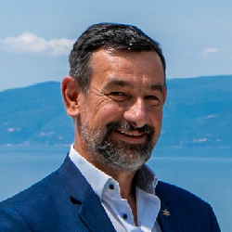
Pitanja i odgovori ☺
Kontakt:
infoskrk@gmail.com
Informacije:
www.nedopinezic.com
www.dantes.com.hr
Facebook: Nedo Pinezic
HVALA NA POZORNOSTI ☺

